Slide 1
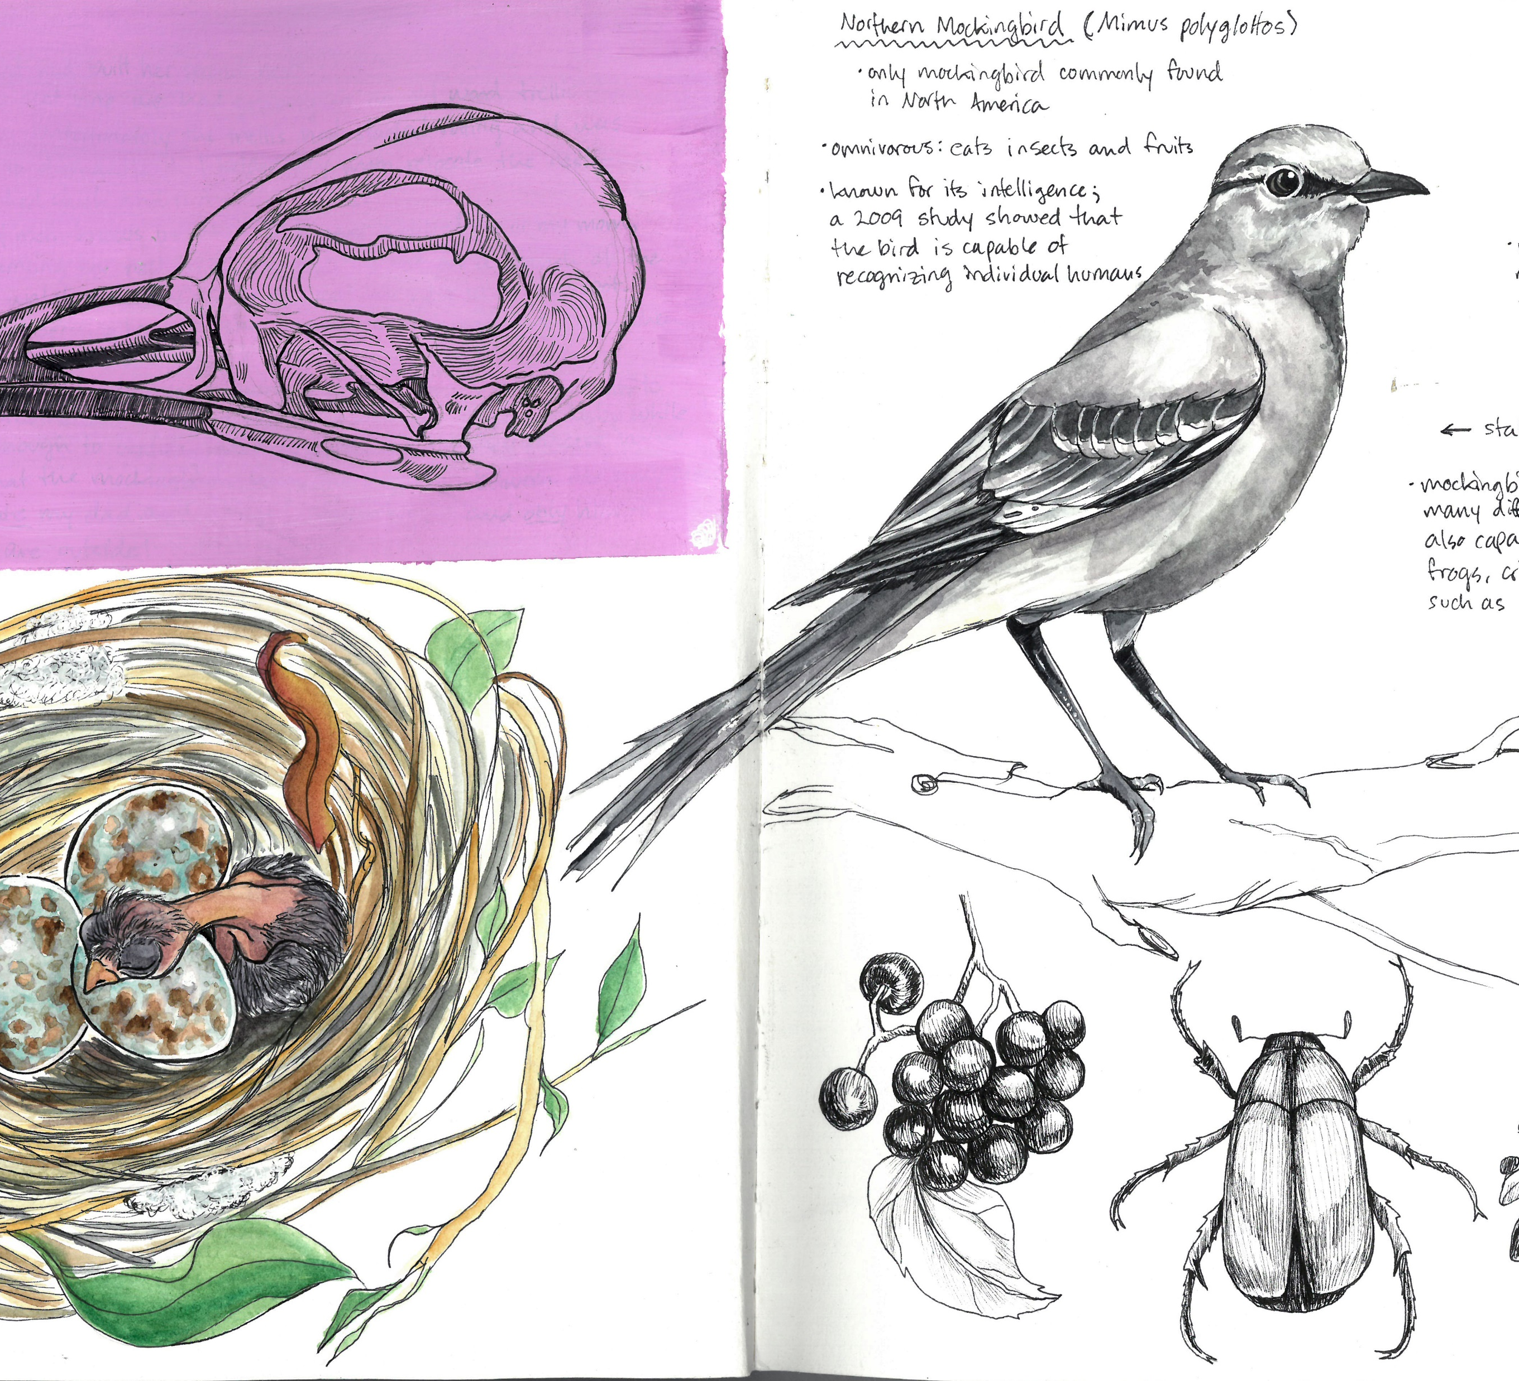
Introducción a ​ DIBUJANDO LA​ NATURALEZA​ ​ Conectar con la naturaleza a través del arte y la observación.
Clase 2:
Dibujar a partir de la observación
Notes:
Buckle up folks we’re about to get ARTSY

Slide 2
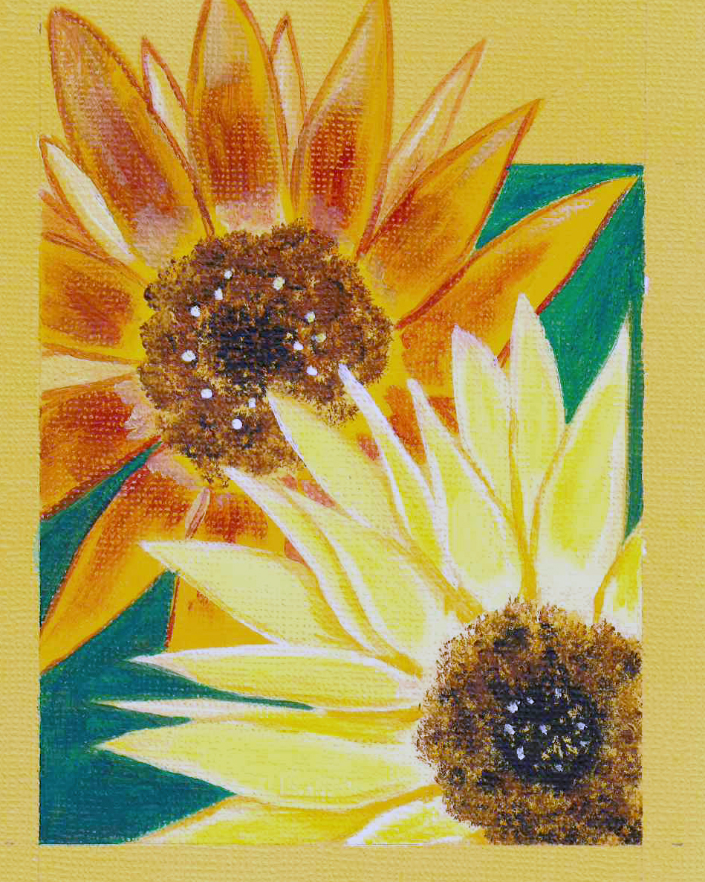
Cronograma:
Actividad de precalentamiento
Observar el mundo que te rodea
Uso de líneas y formas
Descomponer la imagen
Diferentes formas = diferentes plantas
Actividad de tarea

Slide 3
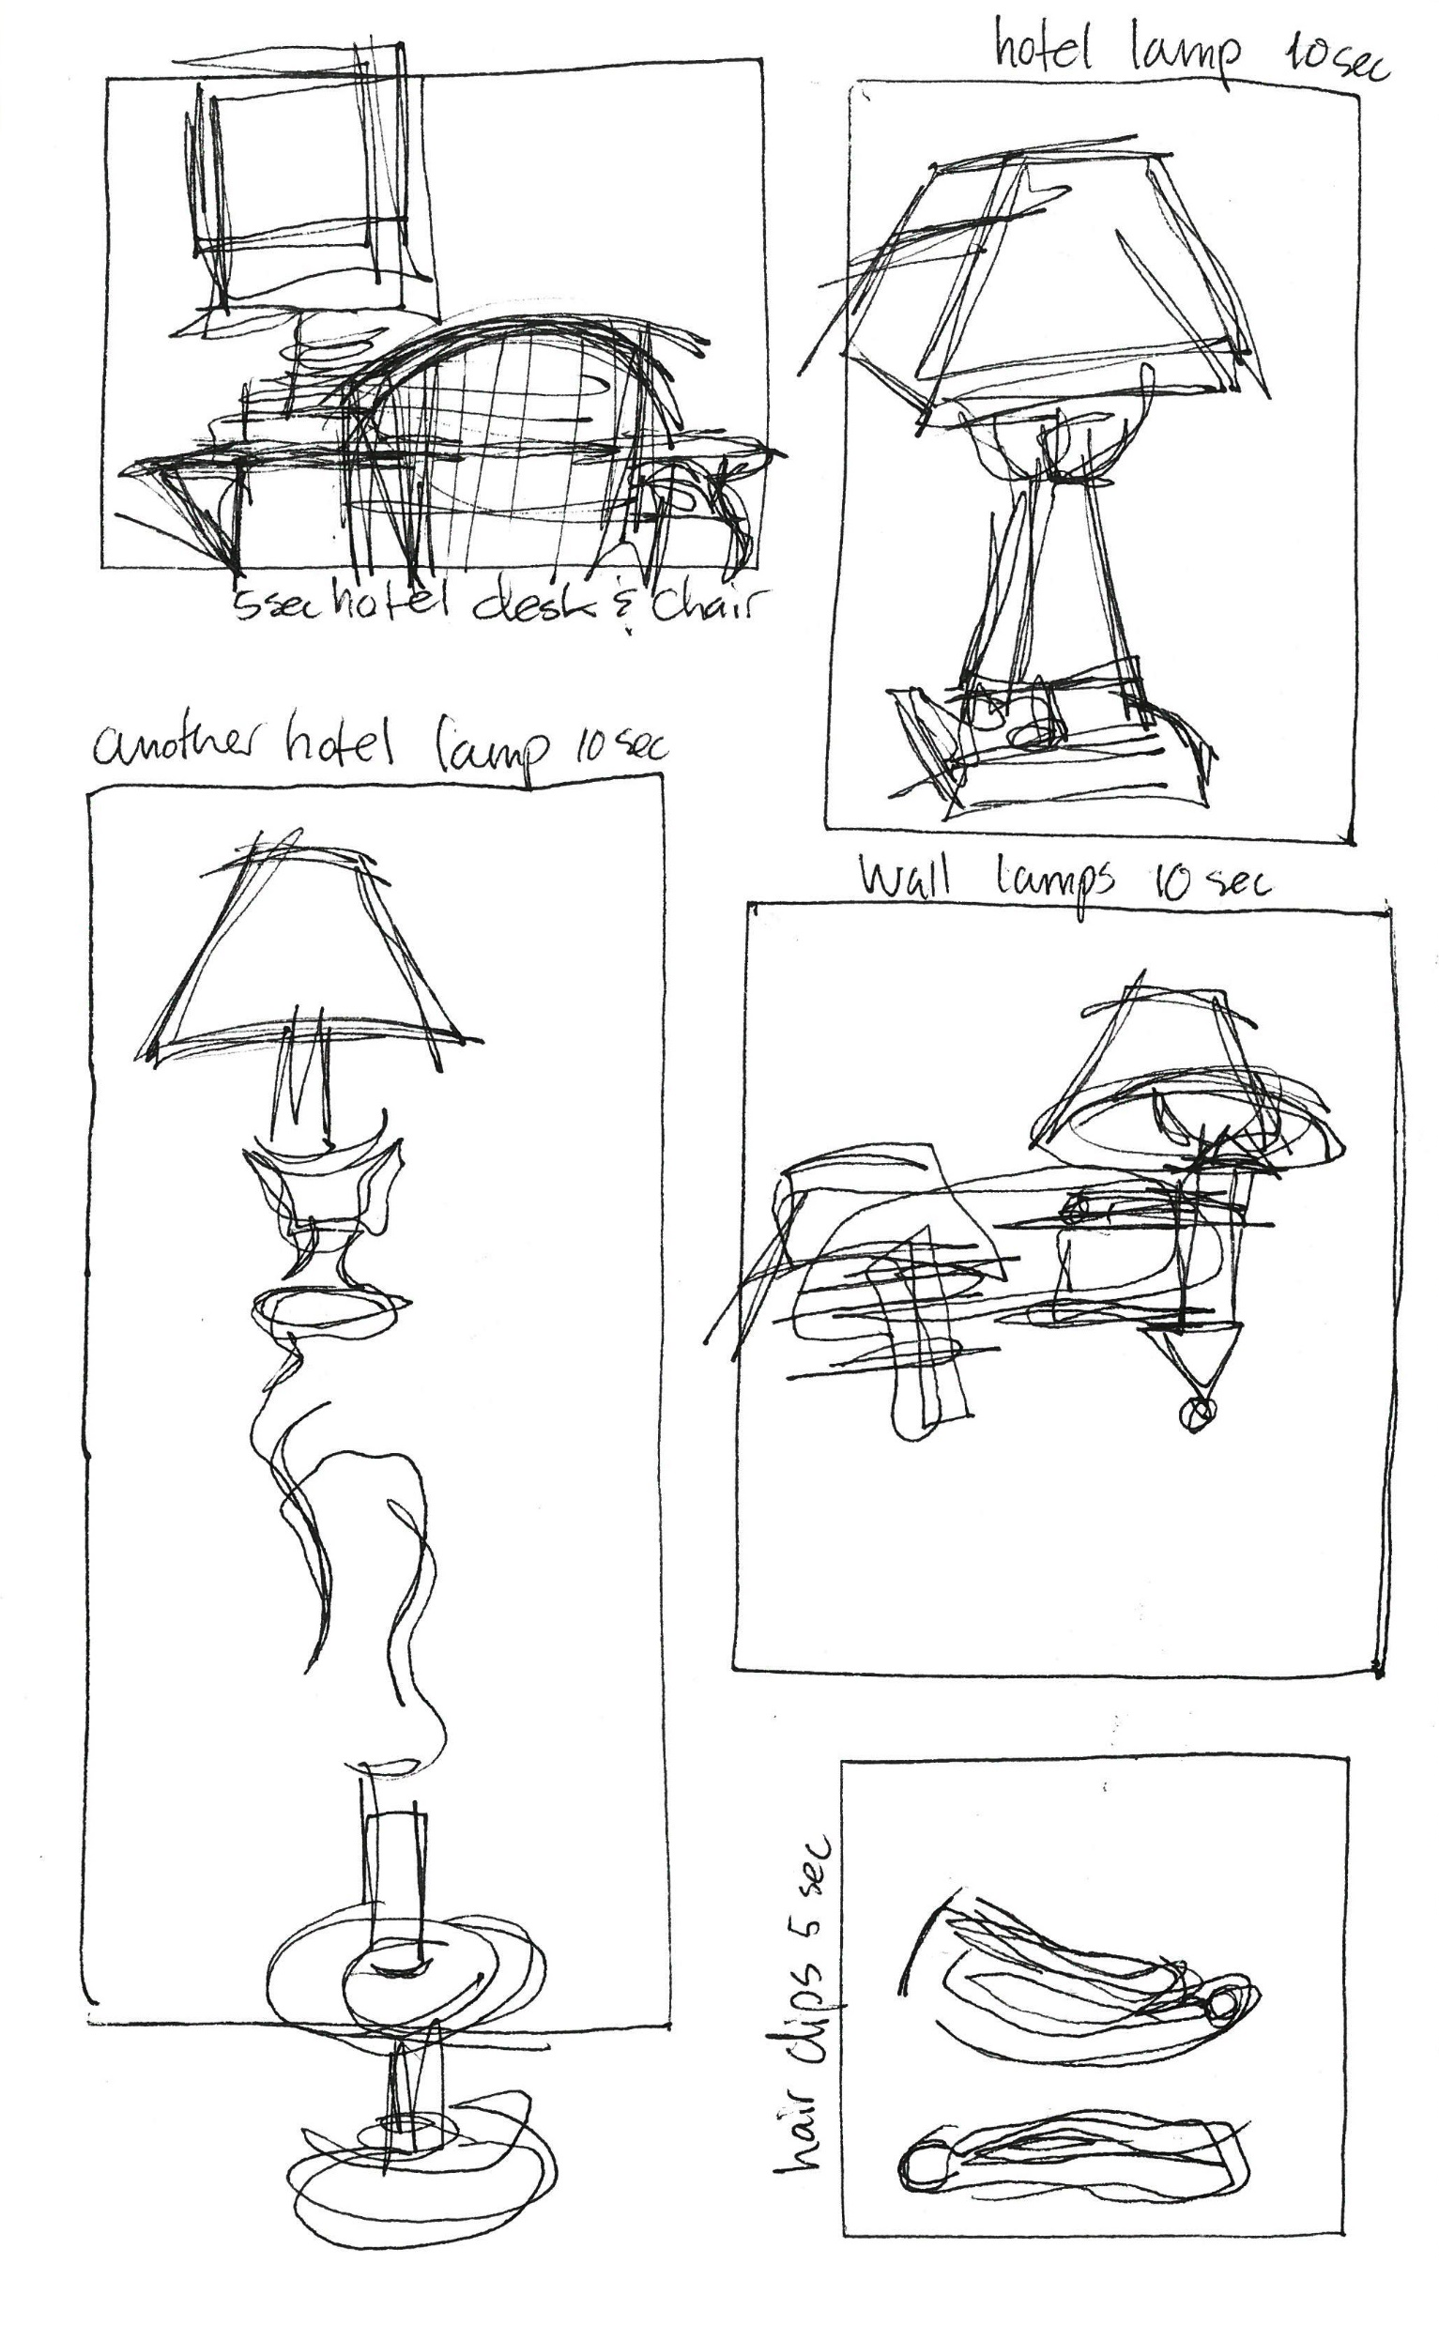
Precalentamiento:
dibujar sin mirar el papel
Elige un objeto que esté delante o cerca de ti para que sea tu modelo.
¡Usa tu bolígrafo! Sin mirar el papel y sin levantar el boligrafo, dibuja el modelo en cada uno de los cinco recuadros.
Cada recuadro tiene un límite de tiempo. Recuadro 1: un minuto, Recuadro 2: 50 segundos, Recuadro 3: 40 segundos, Recuadro 5: 30 segundos.
Notes:
Hoy vamos a precalentar con un ejercicio de dibujo que consiste en dibujar sin mirar el papel. Este ejercicio es una excelente manera de desarrollar la coordinación entre la mano y el ojo y de entrenar la vista para realizar observaciones detalladas en el campo.
Para este ejercicio utilizaremos nuestros bolígrafos Micron. Para empezar, dibujemos cinco recuadros en una página en blanco de nuestras bitácoras. No tienen que quedar perfectos ni tienen que ser del mismo tamaño.
Mira a tu alrededor y elige un objeto que te sirva de modelo. El objeto puede ser cualquier cosa, siempre que tengas una referencia para dibujar en cada uno de los cinco recuadros.
Dibuja el modelo en uno de los recuadros sin mirar el papel y sin levantar el bolígrafo de la página.
Voy a poner un cronómetro; cuando escuches la alarma, deja de dibujar. Puedes mirar el papel para volver a orientarte y prepararte para pasar al siguiente recuadro.
Se supone que estos dibujos deben verse un poco raros. ¡Eso es lo que hace que estos dibujitos sean tan interesantes! Recuerda que para este ejercicio, cuanto más abstracto sea el resultado final, mejor.
¿Alguien quiere compartir lo que ha dibujado?
¿Cómo se sintió soltar el control?
Este ejercicio sirve para liberar la mano del ojo. Esto puede mejorar el control de la motricidad fina y contribuye al pensamiento creativo del cerebro.
¿Por qué hacemos un precalentamiento cuando dibujamos?
¿Has notado alguna vez que tu primer boceto del día suele quedar un poco torcido? En cualquier tipo de arte, al igual que con la actividad física, es importante hacer un precalentamiento para obtener mejores resultados y progresar.
Realizar ejercicios de entrenamiento sencillos antes de lanzarte a dibujar hará que entren en calor las partes del cuerpo necesarias para dibujar (el hombro, el brazo, la muñeca, los dedos) y mejorará en gran medida la estabilidad y el trazo. Además, es un momento para que tu cerebro “cambie de marcha” y pase al modo creativo.
Es una gran actividad para empezar a hacer por tu cuenta. No hace falta que los ejercicios de precalentamiento sean complicados; pueden ser algo tan simple como hacer unos cuantos garabatos de líneas y formas.

Slide 4
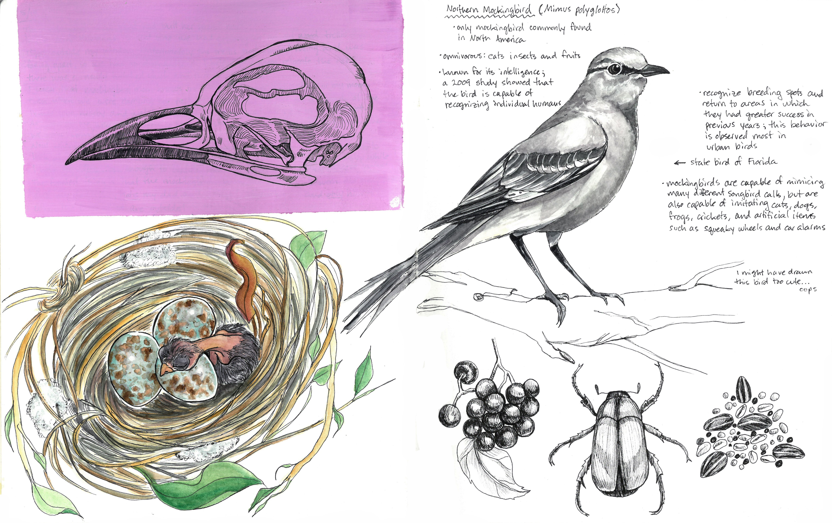
Observa con curiosidad
Utilice cada uno de tus sentidos para experimentar conscientemente el mundo que te rodea.
Notes:
La observación tiene que ver con el uso de todos los sentidos, no solo con “ver” lo que tienes delante. Tómate el tiempo para hacer una pausa y percibir realmente tu entorno. Utiliza todos tus sentidos siempre que sea posible y toma conciencia de lo que te rodea.

Slide 5
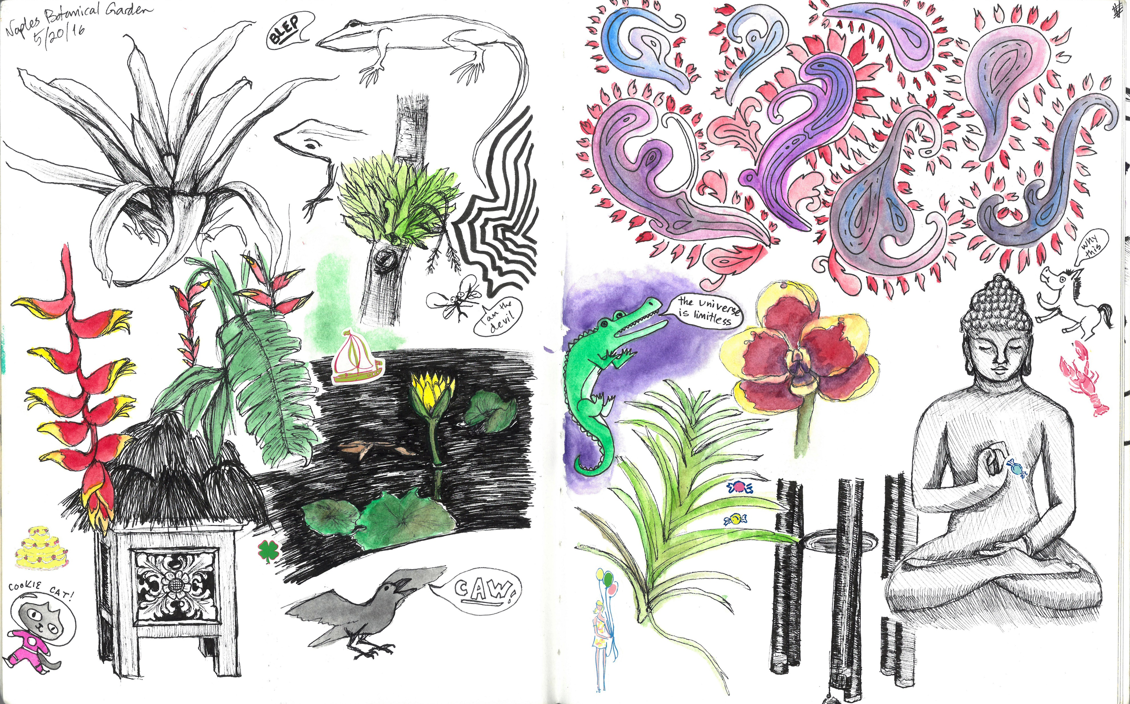
¿Qué ves?
Busca….
Pequeños detalles
Animales escondidos en el follaje
Formas interesantes
Texturas
Colores brillantes
Notes:
Mirar: En primer lugar, ¿qué es lo que estás MIRANDO y qué es lo que VES? ¿Estás mirando un paisaje amplio o te estás enfocando en una hoja pequeña? ¿Qué ves cuando miras tu modelo? ¿Ves las diferentes plantas que hay en el paisaje? ¿Acaso hay algún animal escondido entre el follaje? Toma nota de tantos detalles como puedas. Escribe o dibuja cualquier observación que te destaque o que provoque una respuesta emocional, y observa tu entorno con curiosidad.

Slide 6
¿Qué escuchas?
Escuche…
Pajaros cantando
Agua en movimiento
Insectos chirriando
El viento o la lluvia
Silencio
Notes:
Escuchar: Cierra los ojos. Tómate un momento para estar quieto y escuchar tu entorno ¿Qué oyes? Tal vez estas parado junto a un río o tal vez sea un día ventoso. ¿Escuchas el croar de las ranas, el canto de los grillos o el trino de las aves? Lo que escuchas en la naturaleza puede decirte mucho sobre tu entorno. Los sonidos de las ranas o los insectos pueden indicar un cambio en el clima. Si los animales pequeños se callan de repente, podría indicar que hay un depredador en el área, como un halcón o un gato. Incluso podrías escuchar una disputa entre animales territoriales. Los sonidos naturales nos brindan información que nos ayuda a comprender nuestro entorno y nos asegura que estamos a salvo.

Slide 7
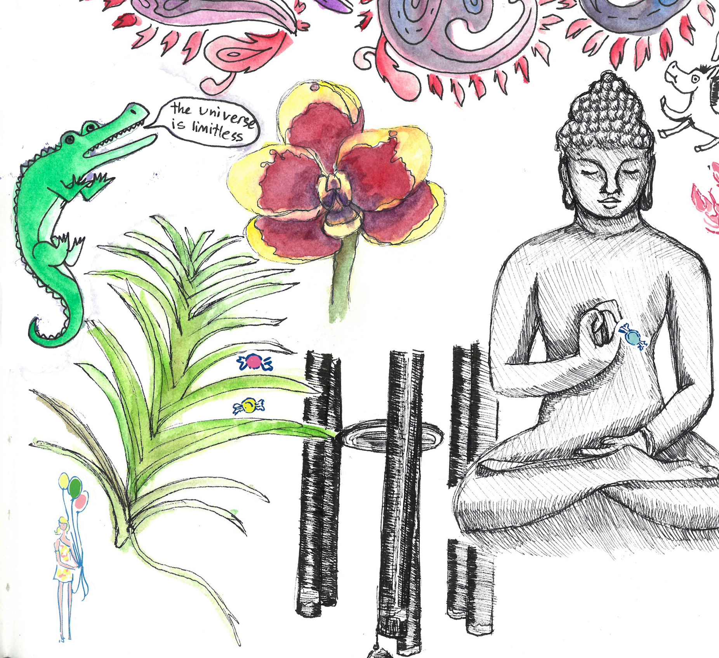
¿Cómo te sientes?
Piensa en…
Tus emociones
Recuerdos
Cómo es el clima
Las texturas de las plantas
Cómo la naturaleza puede afectar tu estado de ánimo
Notes:
La naturaleza inspira muchas emociones, desde felices hasta tristes e indescriptibles. Escribir sobre cómo la naturaleza afecta tus emociones puede ser una experiencia relajante.
Tocar: Las observaciones táctiles también son una parte importante del diario de la naturaleza. Tu sentido del tacto puede ser más de lo que sientes físicamente con tus manos. Escribe sobre cómo se siente el clima. ¿Es húmedo, caliente, seco o frío? Busque texturas interesantes en la naturaleza. Dibuja lo que ves y describe cómo se sentiría. ¿Encontraste una hoja o flor suave? ¿O estás sentado debajo de un árbol con corteza áspera? Cuando revises estas observaciones, recordarás cómo te sentiste estar en la naturaleza en ese momento.

Slide 8
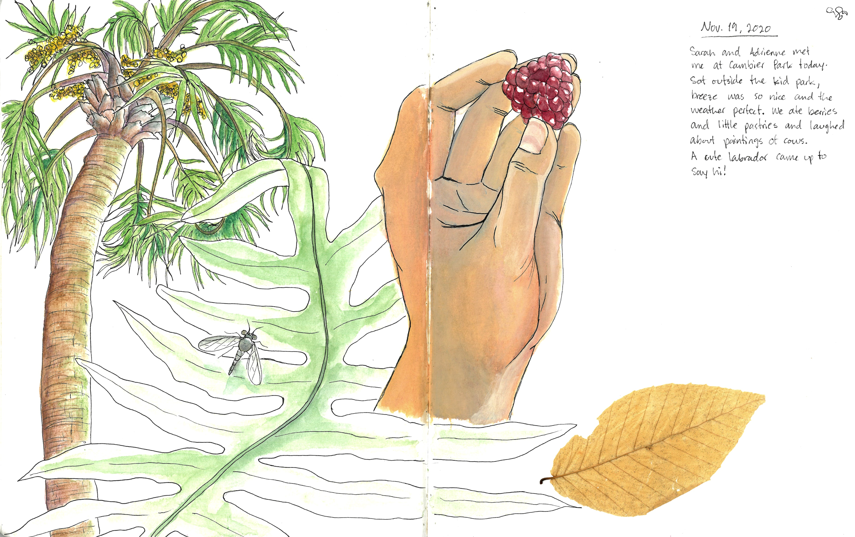
¿Qué hueles o saboreas?
Presta atención a…
Plantas que están floreciendo
Cómo huele el aire
Plantas que están frutificando
Colores que te recuerden a los sabores
Notes:
Oler: El olfato no es nuestro sentido más fuerte, pero su asociación con nuestras emociones es poderosa. Los aromas naturales de las plantas en flor pueden ayudarte a sentir más tranquilo y alerta mientras mejora tu estado de ánimo. Ciertos olores también pueden significar un cambio de estación o de clima. Puedes notar que el aire huele diferente cuando el clima comienza a enfriarse durante el otoño. En Florida, el aire huele más "fresco" durante el otoño y el invierno debido a la disminución de la humedad.
Saborear: Nuestro sentido del gusto está relacionado con nuestro sentido del olfato. Es probable que tu sentido del gusto no se estimule tanto en la naturaleza, a menos que estas bebiendo agua de un arroyo seguro o comiendo productos de una granja. Es posible que te encuentres con una fruta o verdura que te recuerde a tu comida favorita o veas un color en la naturaleza que te haga pensar en un cierto sabor. El gusto no se limita a la comida. Si estás en un pueblo costero, puedes notar que la brisa tiene un sabor un poco salado algunos días. Si está húmedo o lluvioso, ¿puedes sentir el sabor de la lluvia en el aire?
Al usar cada uno de tus sentidos para absorber conscientemente tu entorno, puedes disfrutar de los beneficios para tu cuerpo y mente de estar en la naturaleza. Cuando creas que has terminado de observar, ¡echa otro vistazo! Siempre hay más detalles que descubrir.
Ahora veamos cómo puedes comenzar a dibujar tus observaciones con líneas y formas simples.

Slide 9
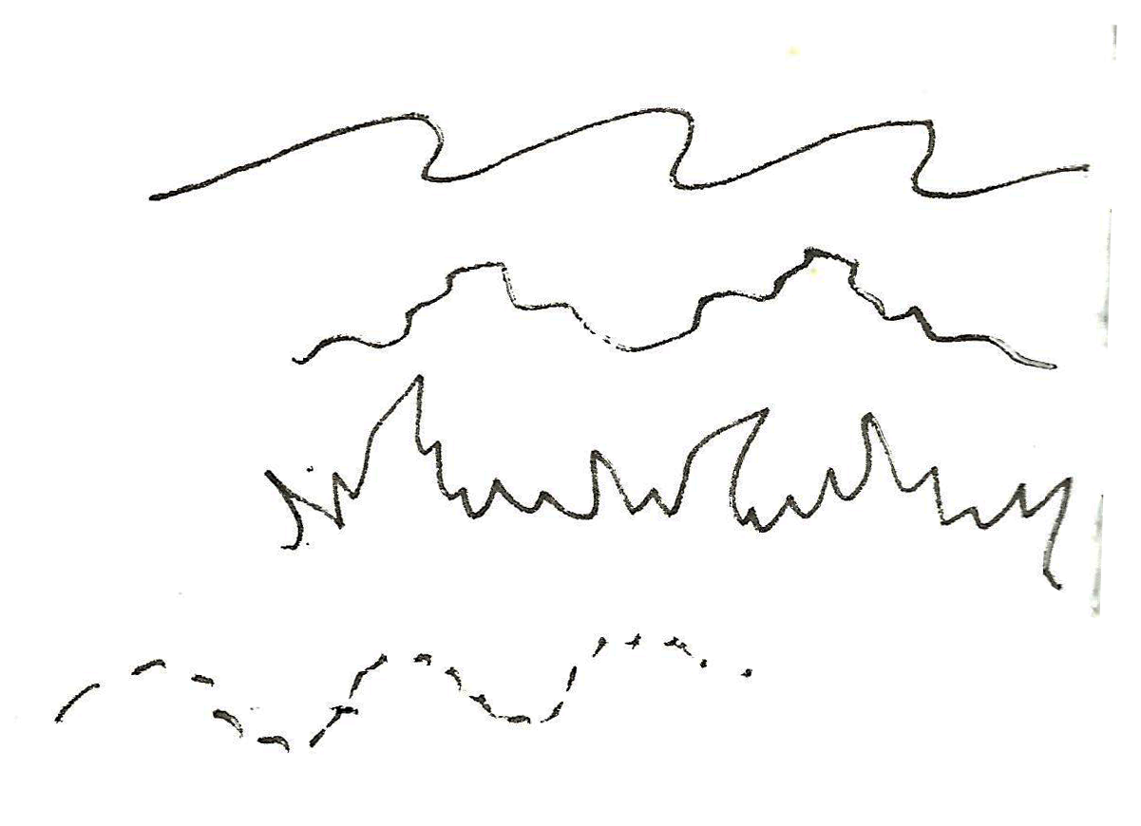
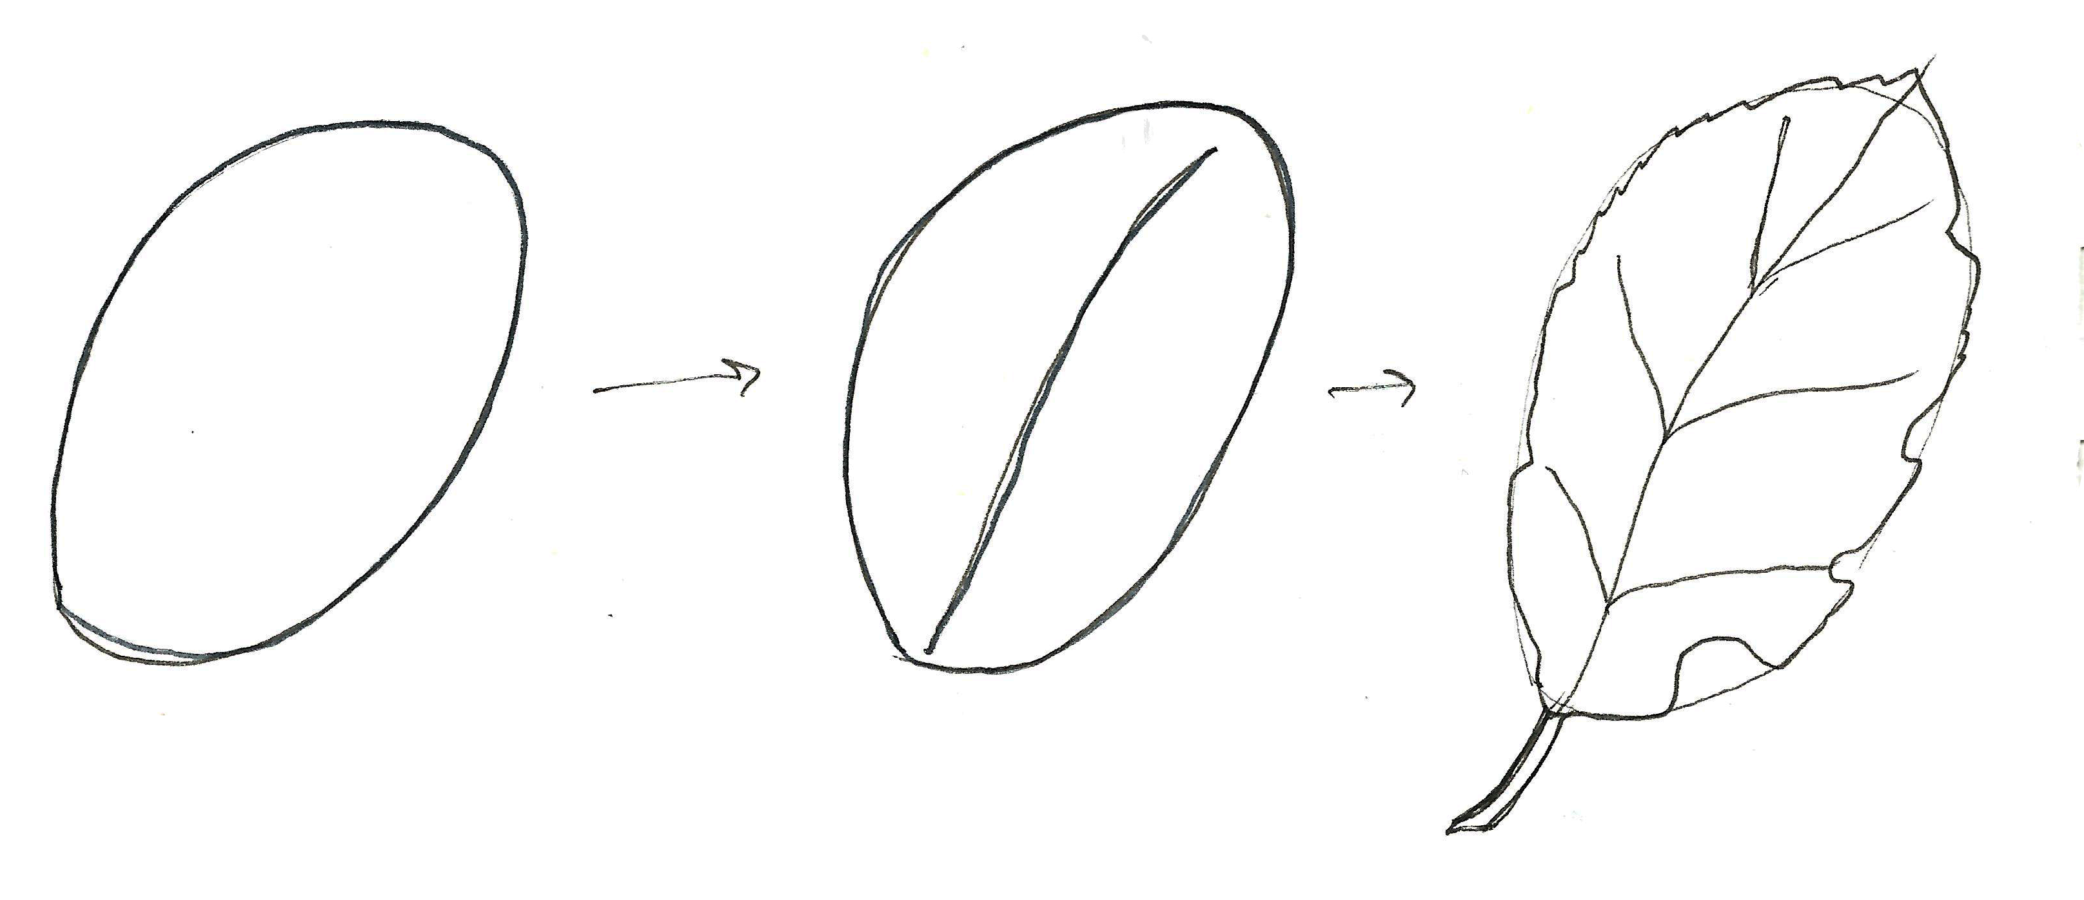
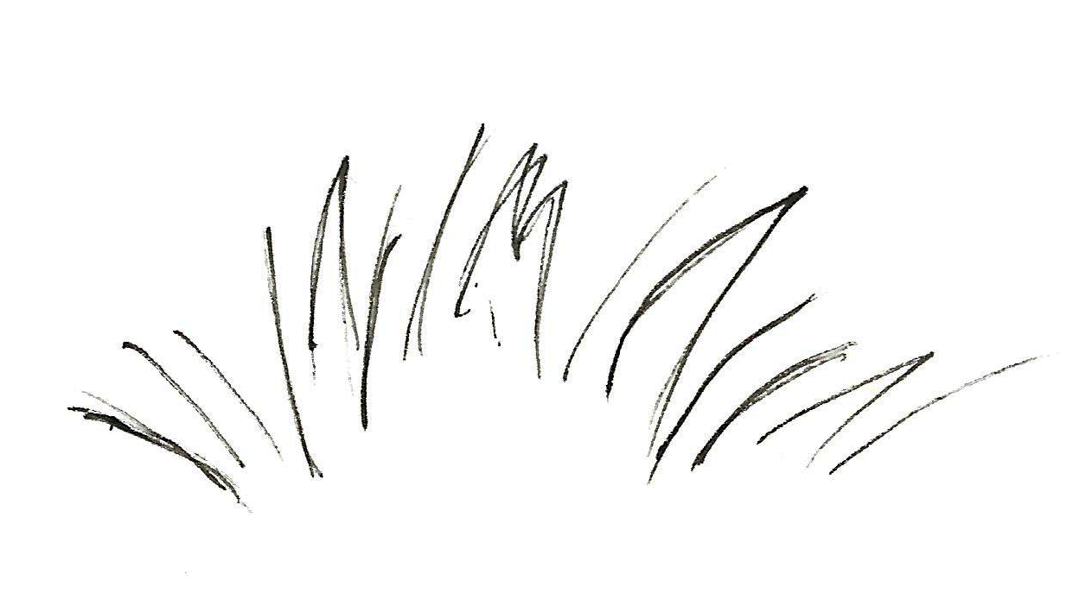
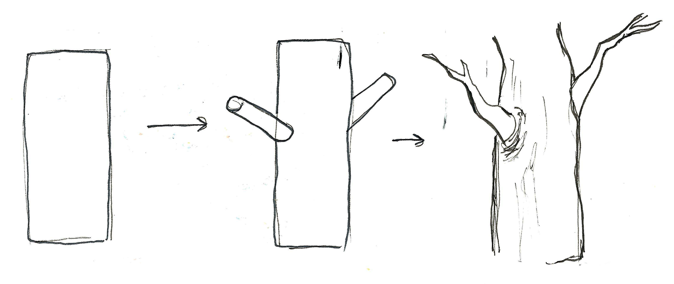
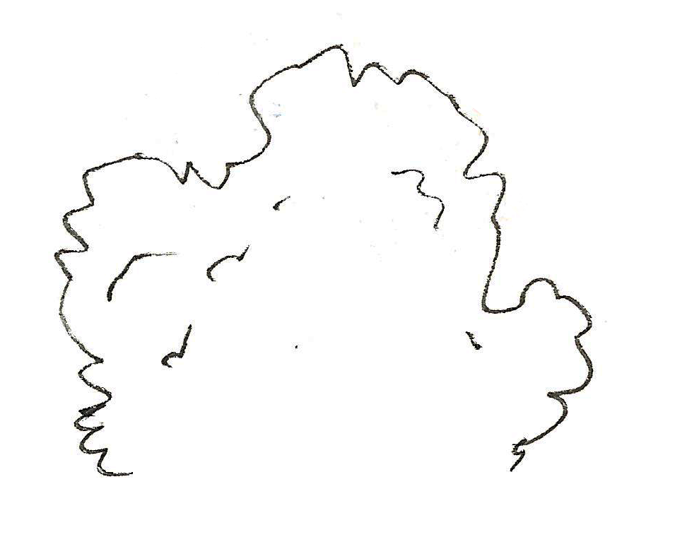
Uso de líneas y
formas
Las líneas se convierten en formas y las formas en cosas.
Simplifica lo que ves: intenta descomponerlo en formas que reconozcas.
Notes:
“Las líneas se convierten en formas y las formas en cosas” - Elizabeth Smith.
Las líneas crean los bordes de las formas. Una línea suave indica que la forma es suave, mientras que una línea irregular indica que la forma puede tener una textura rugosa. Las estructuras hechas por el hombre, como los edificios, tienden a tener líneas rectas y ángulos perfectos, mientras que la naturaleza está llena de líneas curvas e imperfectas.
Simplifica lo que ves en formas que reconozcas. Empieza por esbozar apenas las formas básicas y luego añade los detalles. Un pétalo de flor puede empezar como un círculo o un óvalo, un árbol como un cilindro, y un arbusto como una línea ondulada.
Empieza con las formas grandes que conozcas y puedas identificar de inmediato, y luego pasa a las formas más pequeñas para añadir detalles y profundidad a tu boceto.

Slide 10
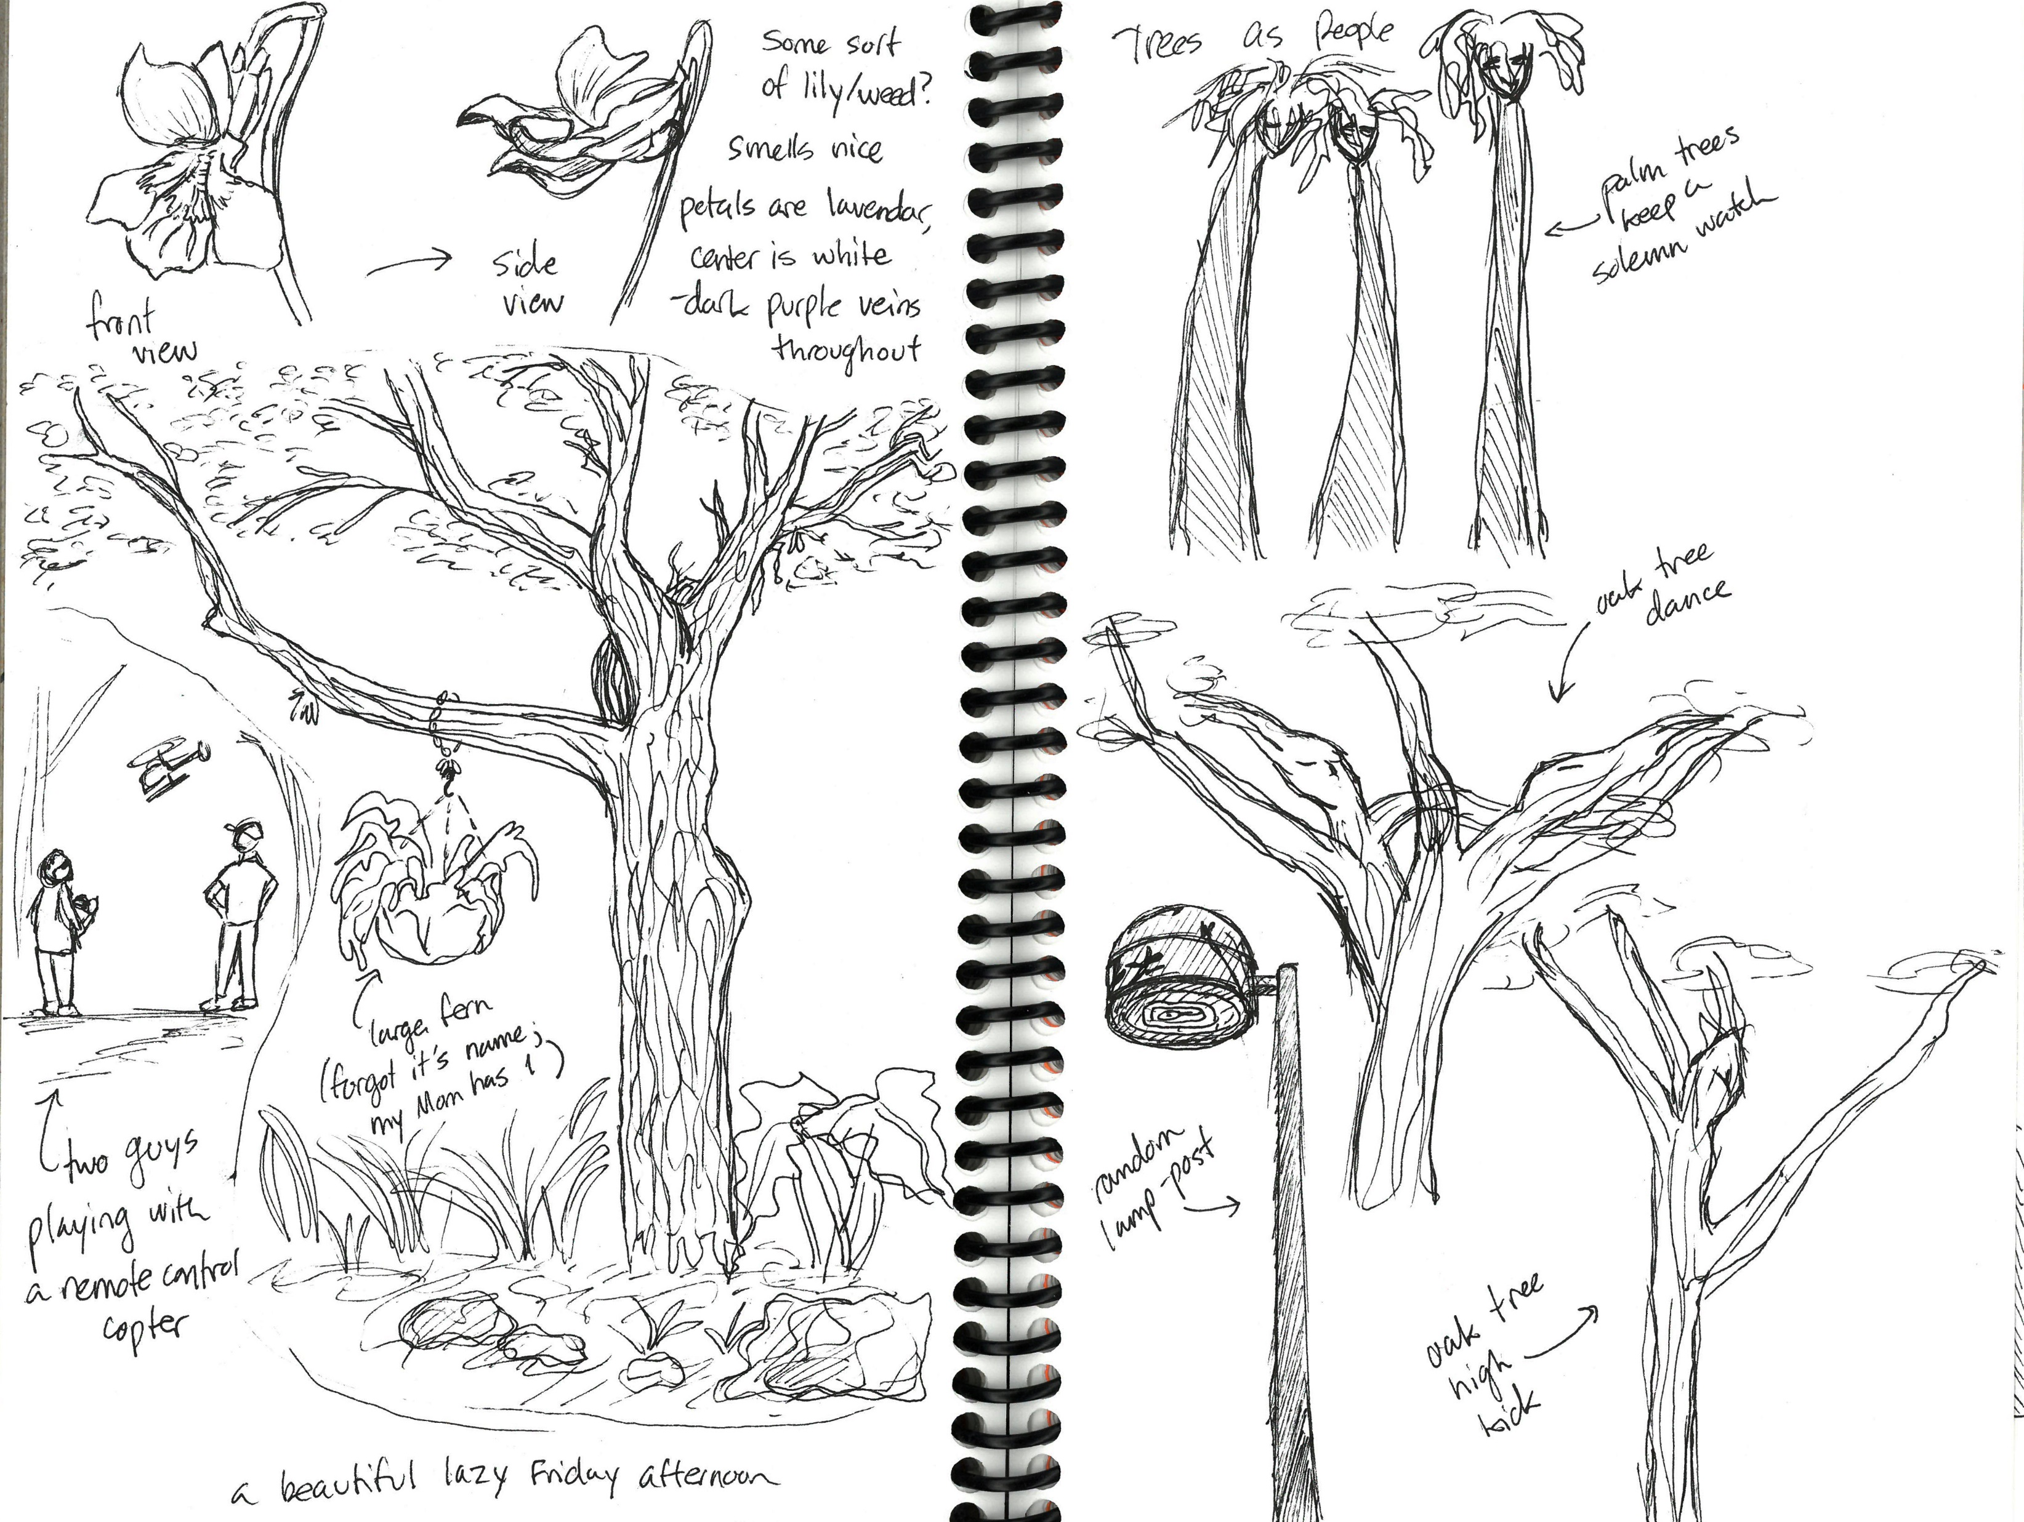
Las líneas pueden ser expresivas
Muestran movimiento
Crean textura
Agregan contexto y profundidad
Notes:
Las líneas definen los contornos de una forma, crean textura y valor, y pueden ser expresivas. Las líneas gruesas implican que algo es pesado, las líneas oscuras muestran que el objeto está en primer plano, las líneas finas pueden comunicar que algo es delicado y las líneas suaves pueden significar que el objeto está lejos o en el fondo.
Las líneas finas y aireadas pueden crear la ilusión de plumas suaves, hierba o piel de animal.
Las líneas gruesas e irregulares dan la impresión de que algo es áspero, como una corteza o piedras rotas.
Las líneas continuas e ininterrumpidas hacen que las cosas se vean suaves.
Como artista, siempre puedes recortar y simplificar lo que ves.
No es necesario que incluyas cada una de las hojas de un arbusto en tu bitácora si no sientes ganas.
Puedes dejar cosas sin terminar.
Hacer un boceto rápido de las formas que observas en el campo puede servir como una excelente referencia para cuando quieras sentarte en el taller a agregar detalles.
El famoso artista suizo Paul Klee (1879-1940) dio a la línea su mejor descripción hasta la fecha: "Una línea es un punto que salió a caminar".

Slide 11
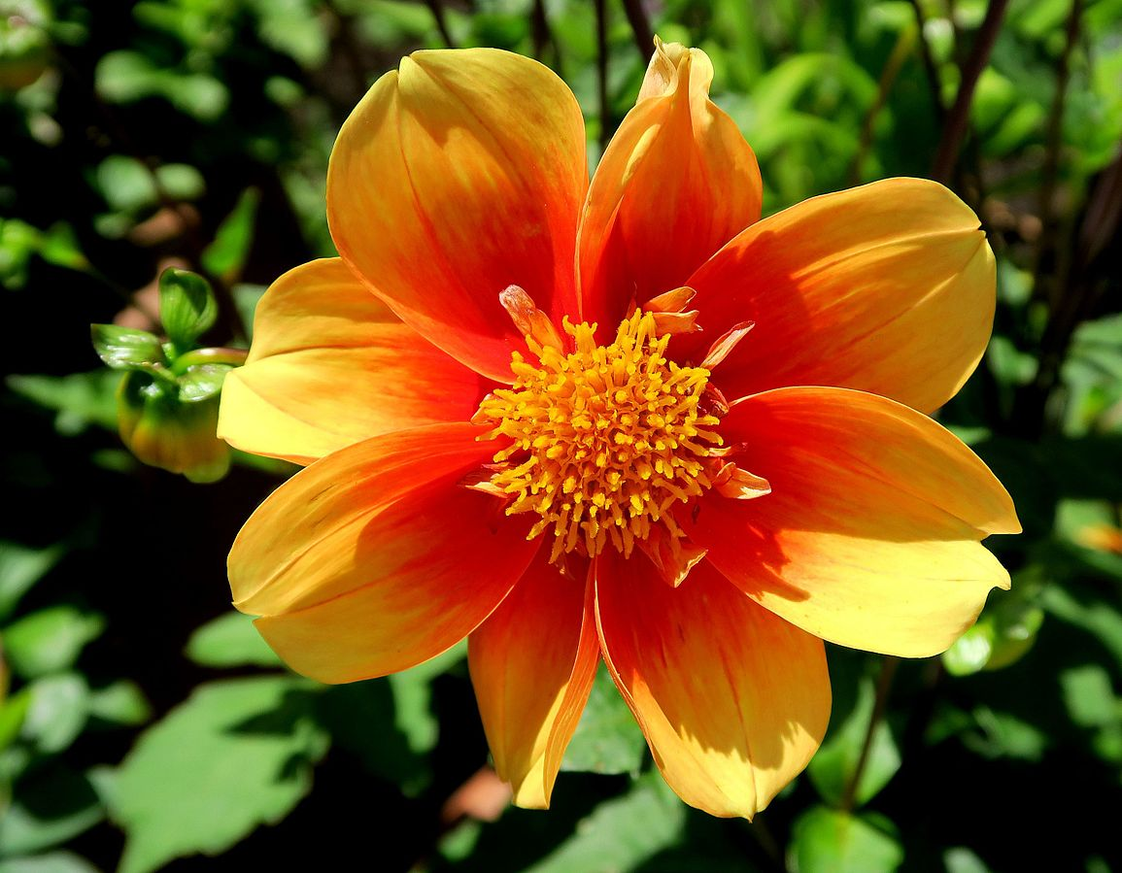
Descomponer la imagen
Notes:
Veamos una forma en que puedes descomponer una escena de la naturaleza:
Nos centraremos en la flor y dejaremos de lado el fondo.
Comienza con tu forma más grande y simple. En este caso, es un círculo.
Identifica tu próxima forma simple. Con flores como estas, generalmente es una buena idea marcar dónde estará el centro de la flor para tener una referencia de dónde se conectarán todos los pétalos.
Mira cómo están dispuestos los pétalos alrededor del centro. Dibuja unas líneas de puntos para indicar el borde de cada pétalo. Ahora puedes rellenar fácilmente la forma de cada pétalo alrededor del centro.
Ahora que tienes la forma básica de la flor en el papel, ¡puedes comenzar a añadir detalles y colores!
No importa si tus formas se desvían de las líneas de guía. Puedes utilizar estas líneas de guía de manera estricta o flexible, según como prefieras.
Image Credit:
Dahlia var. ´Sunshine´.jpg by Burkhard Mücke; CC Creative Commons Attribution-Share Alike 4.0 International

Slide 12
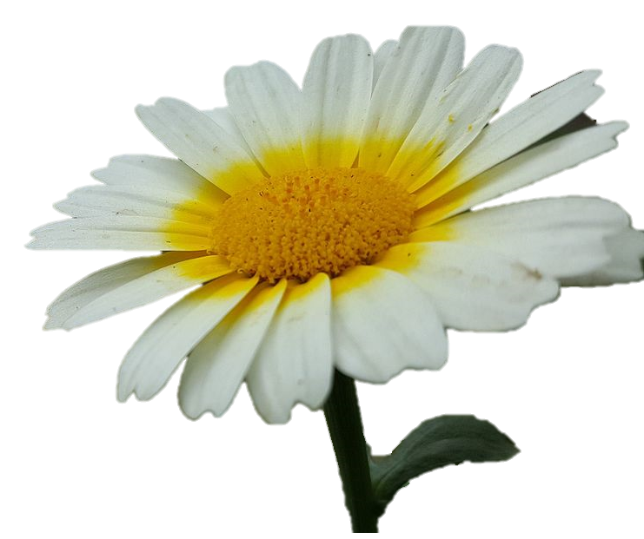
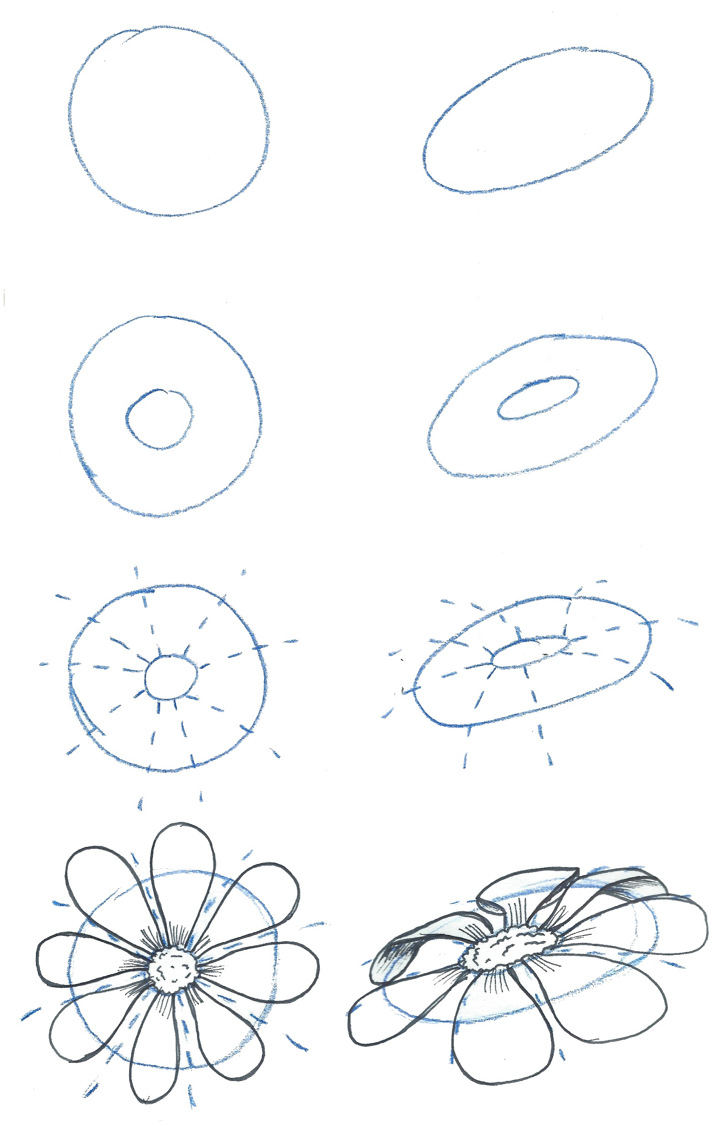
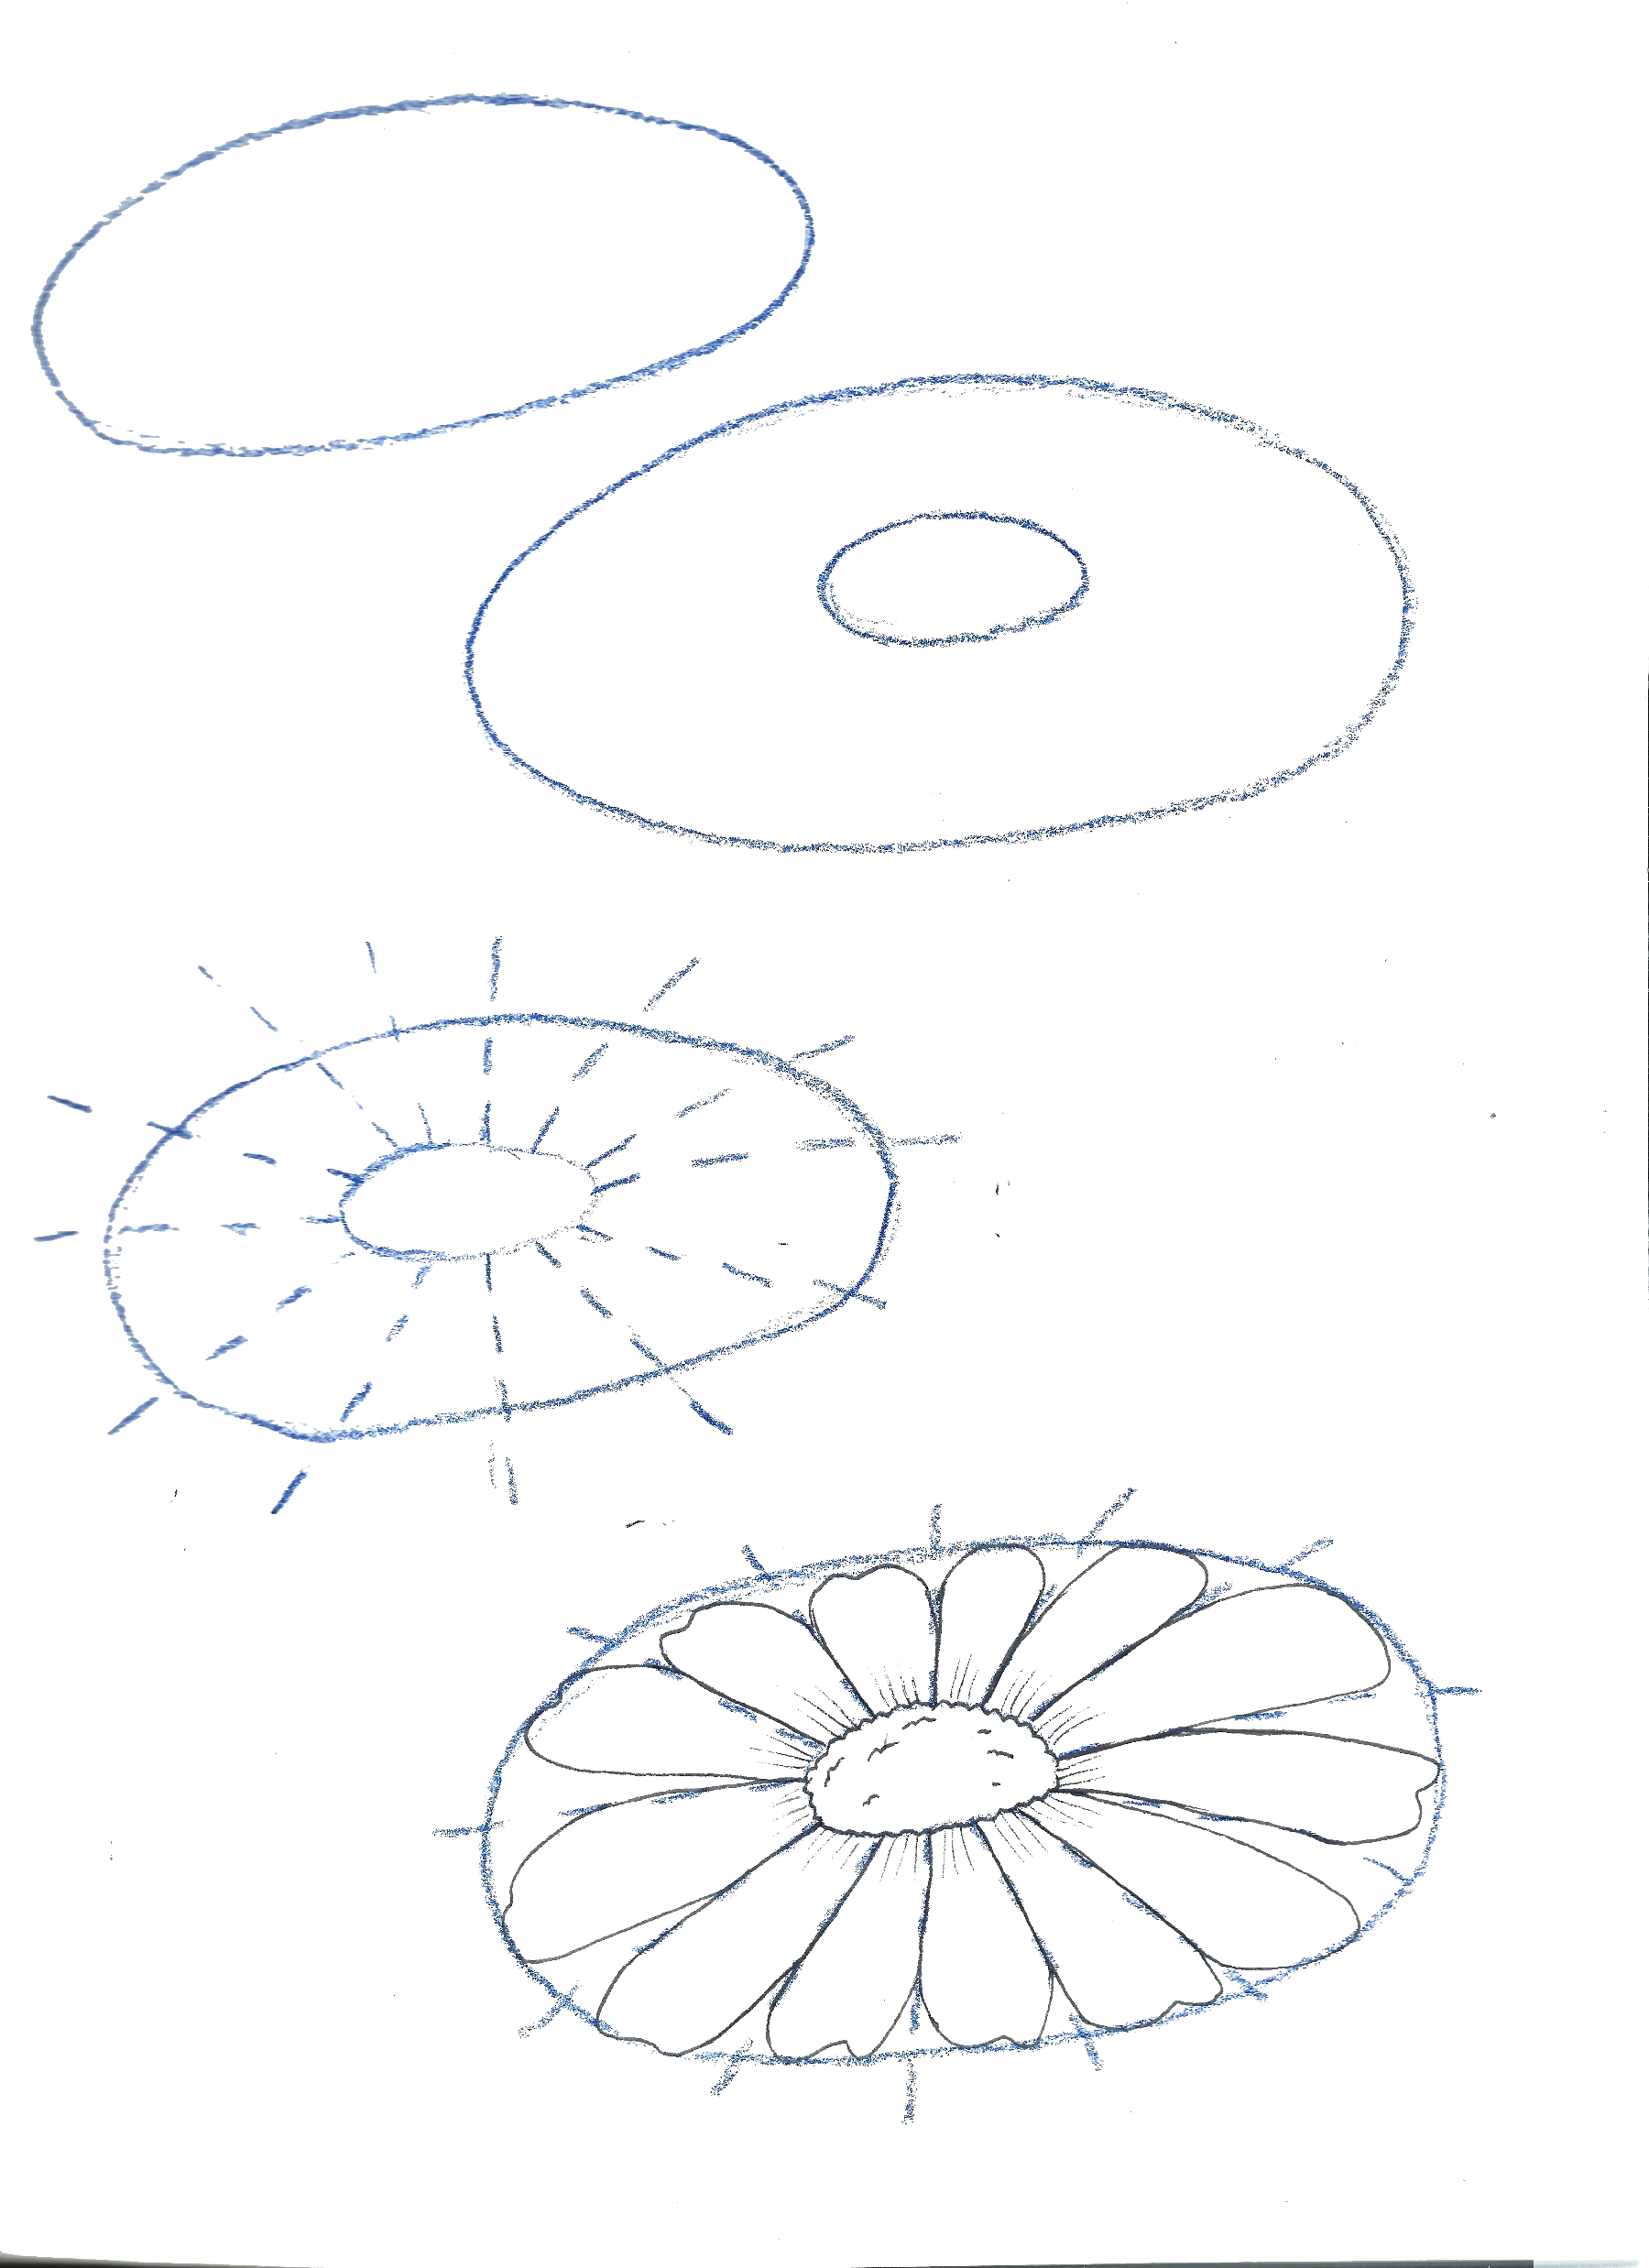
Descomponer la imagen
Notes:
¿Qué sucede cuando algo se inclina en dirección contraria a ti?
¡Lo mismo! Solo hay que aplastar un poco el círculo.
Image Credit:
Daisy.Flower.jpg by Ijlalahmed; CC Creative Commons Attribution-Share Alike 4.0 International

Slide 13
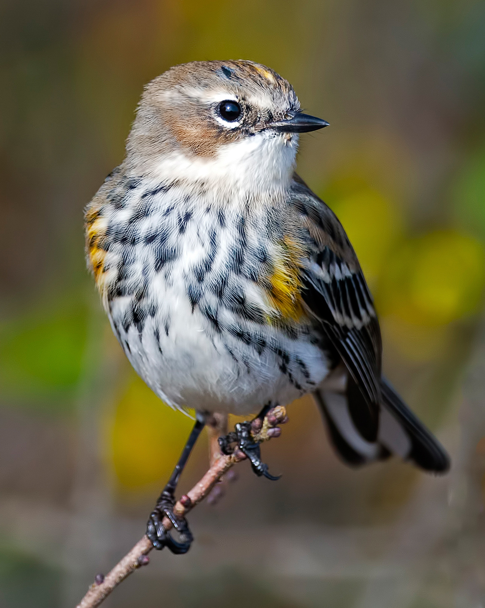
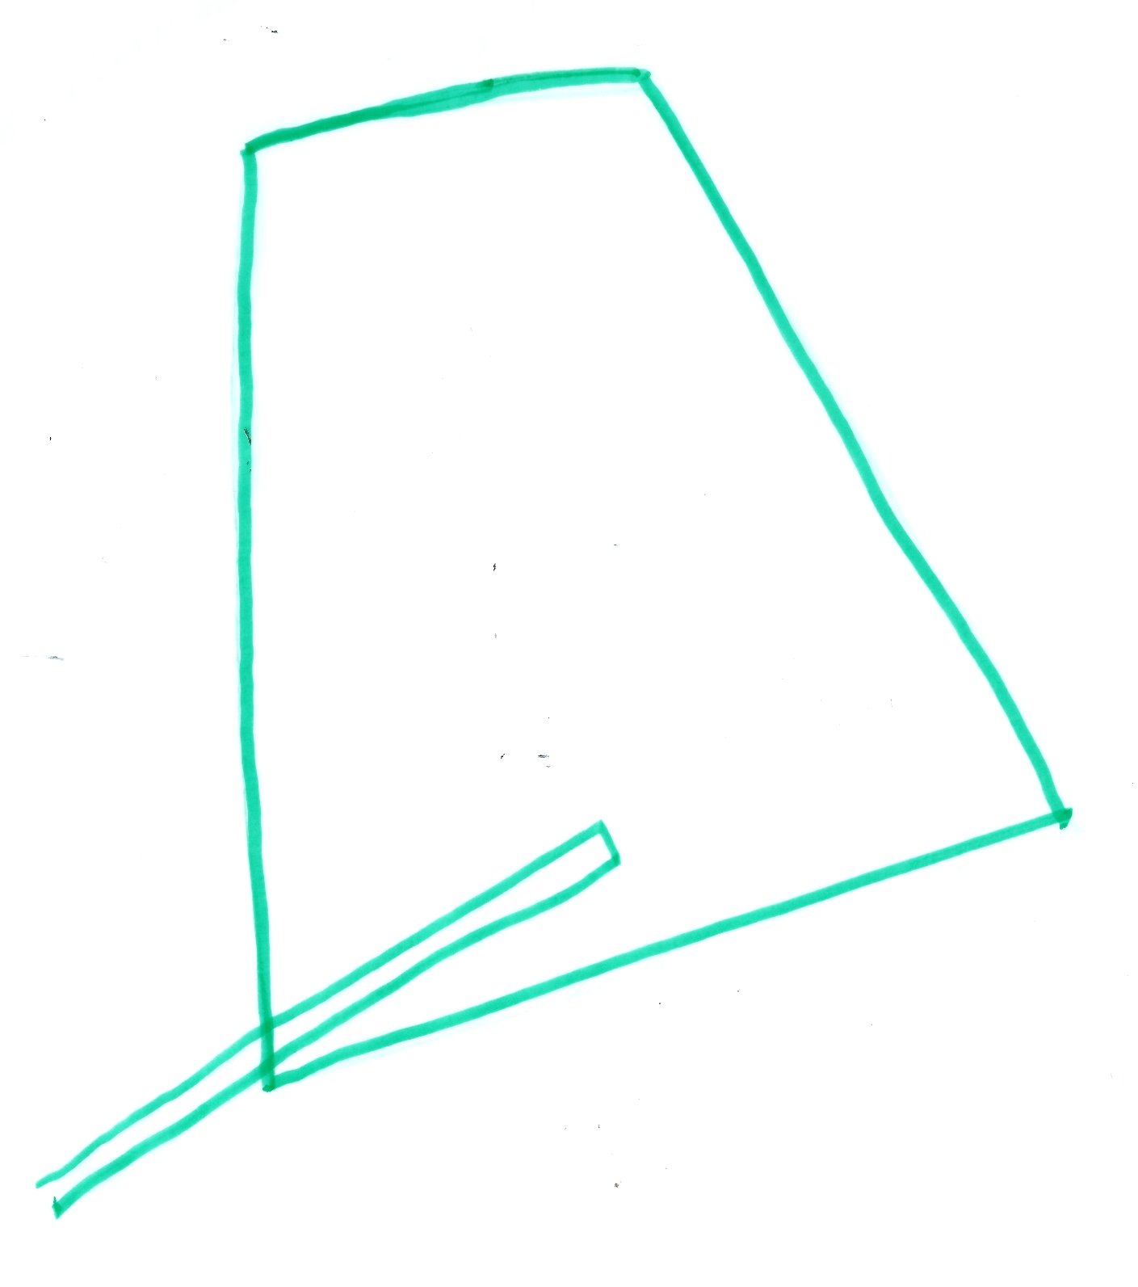
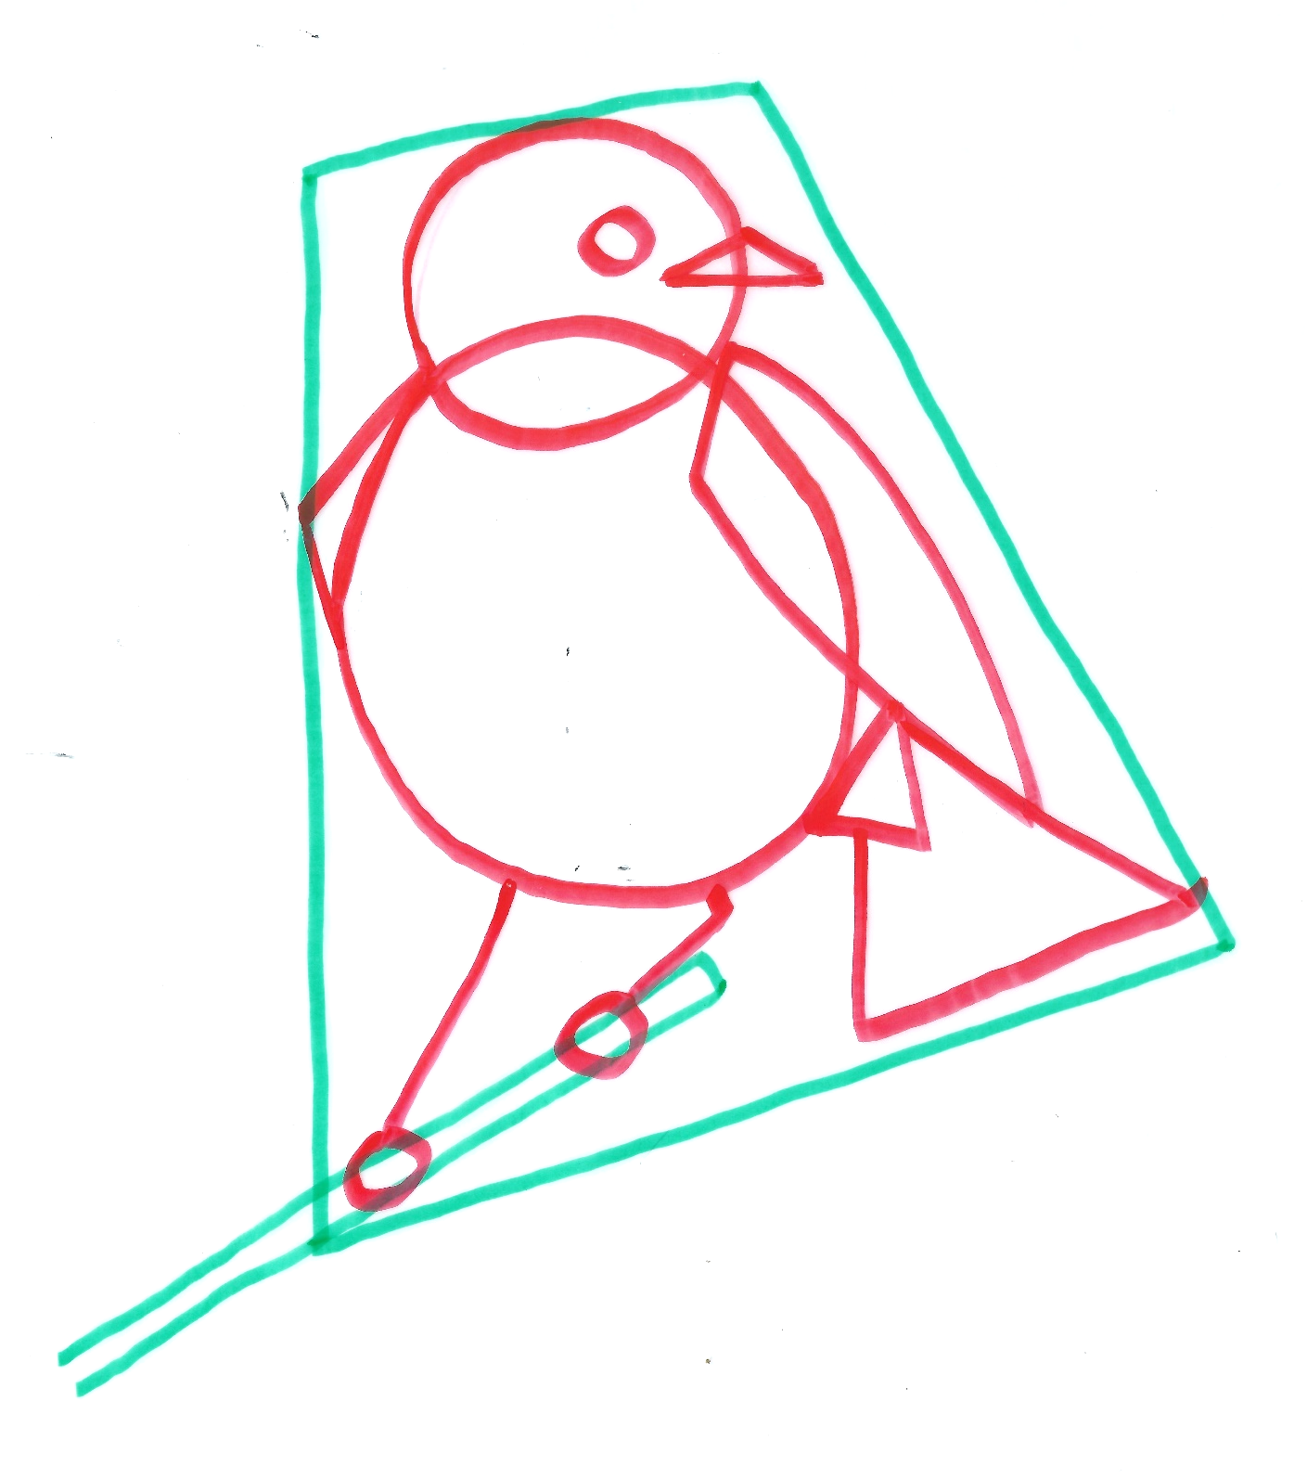
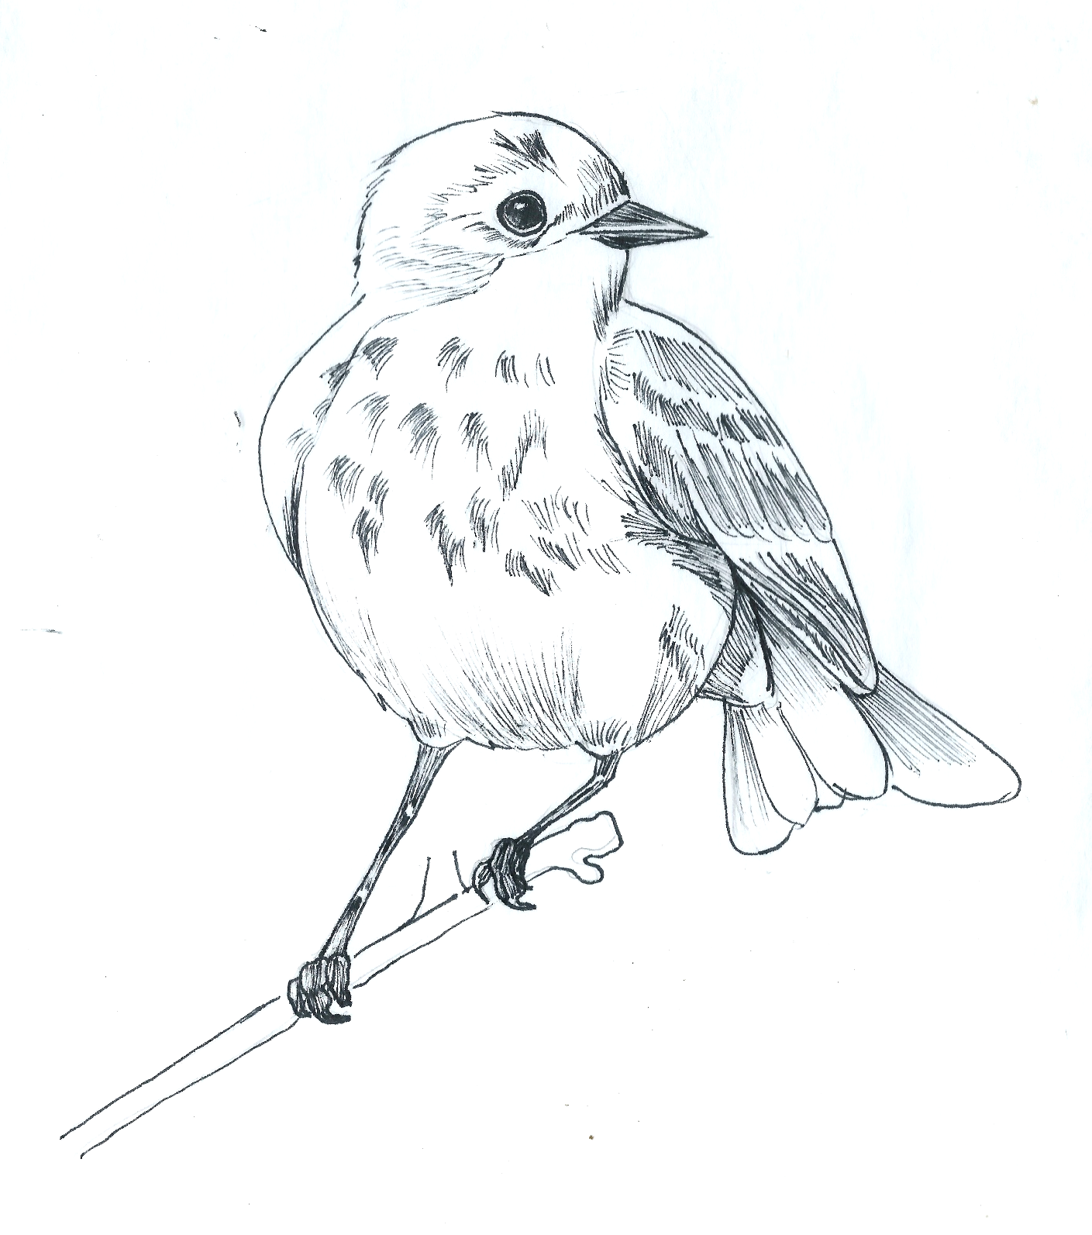
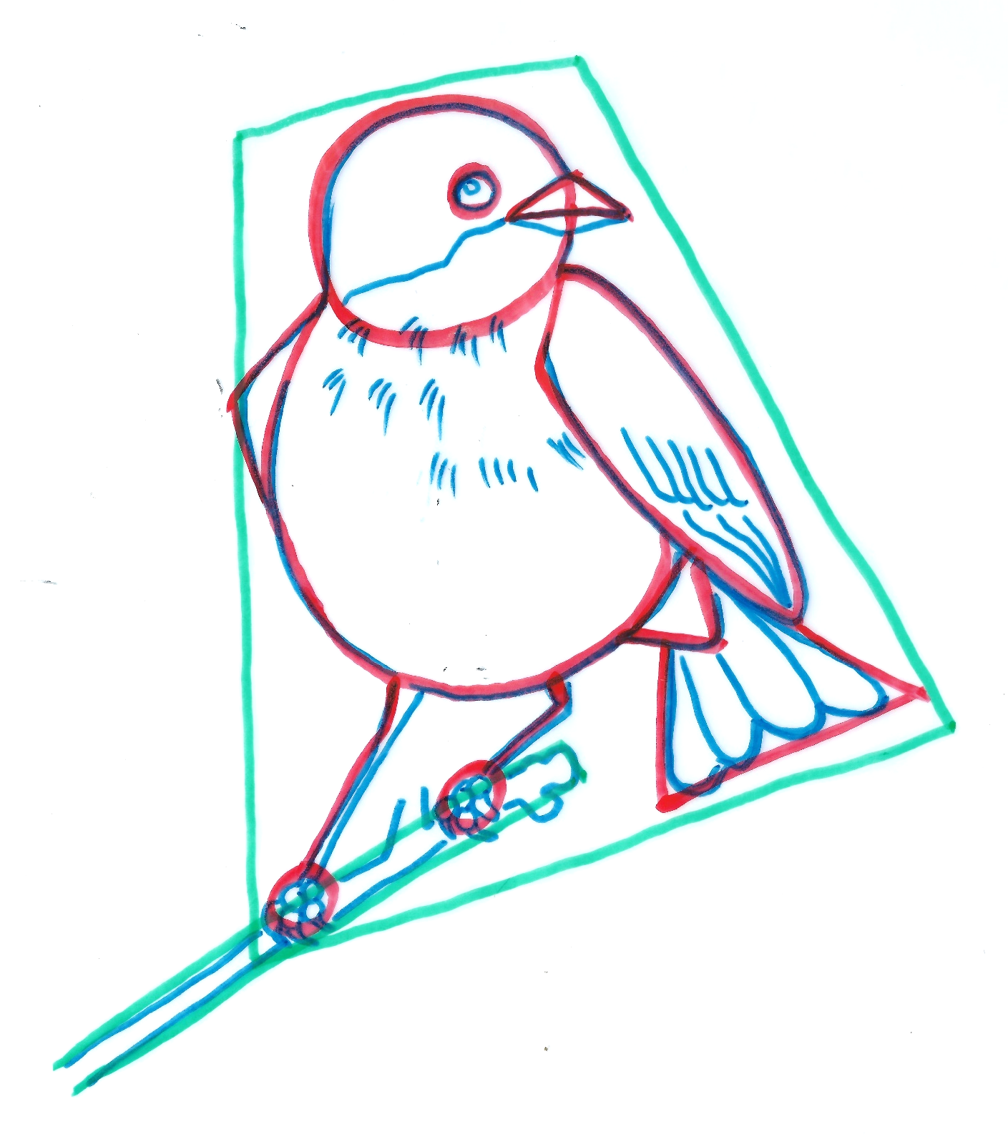
Notes:
Aquí hay otra forma en que puedes dibujar usando formas simples.
Comienza con la forma de todo el pájaro. Esta forma será tu cuadro de límite y ayudará a mantener las proporciones correctas de tu dibujo.
Dentro de la forma límite, dibuja las formas simples que forman el cuerpo del ave. La cabeza puede comenzar como un círculo que se superpone al cuerpo ovalado. Las alas son triángulos. El pico y la cola están formados por triángulos y las patas pueden comenzar como pequeños círculos.
Conecta tus formas simples para crear el contorno orgánico del pájaro.
Ahora que tienes un boceto base, puedes añadir los detalles más finos de plumas, color y forma.
Este método se puede aplicar a cualquier objeto y es una excelente manera de practicar el dibujo de cosas que deben ser proporcionalmente correctas. Puedes practicar cómo encontrar formas simples en objetos complejos trazando imágenes de revistas con un marcador.
Image Credit:
Yellow-rumped warbler by National Audubon Society

Slide 14
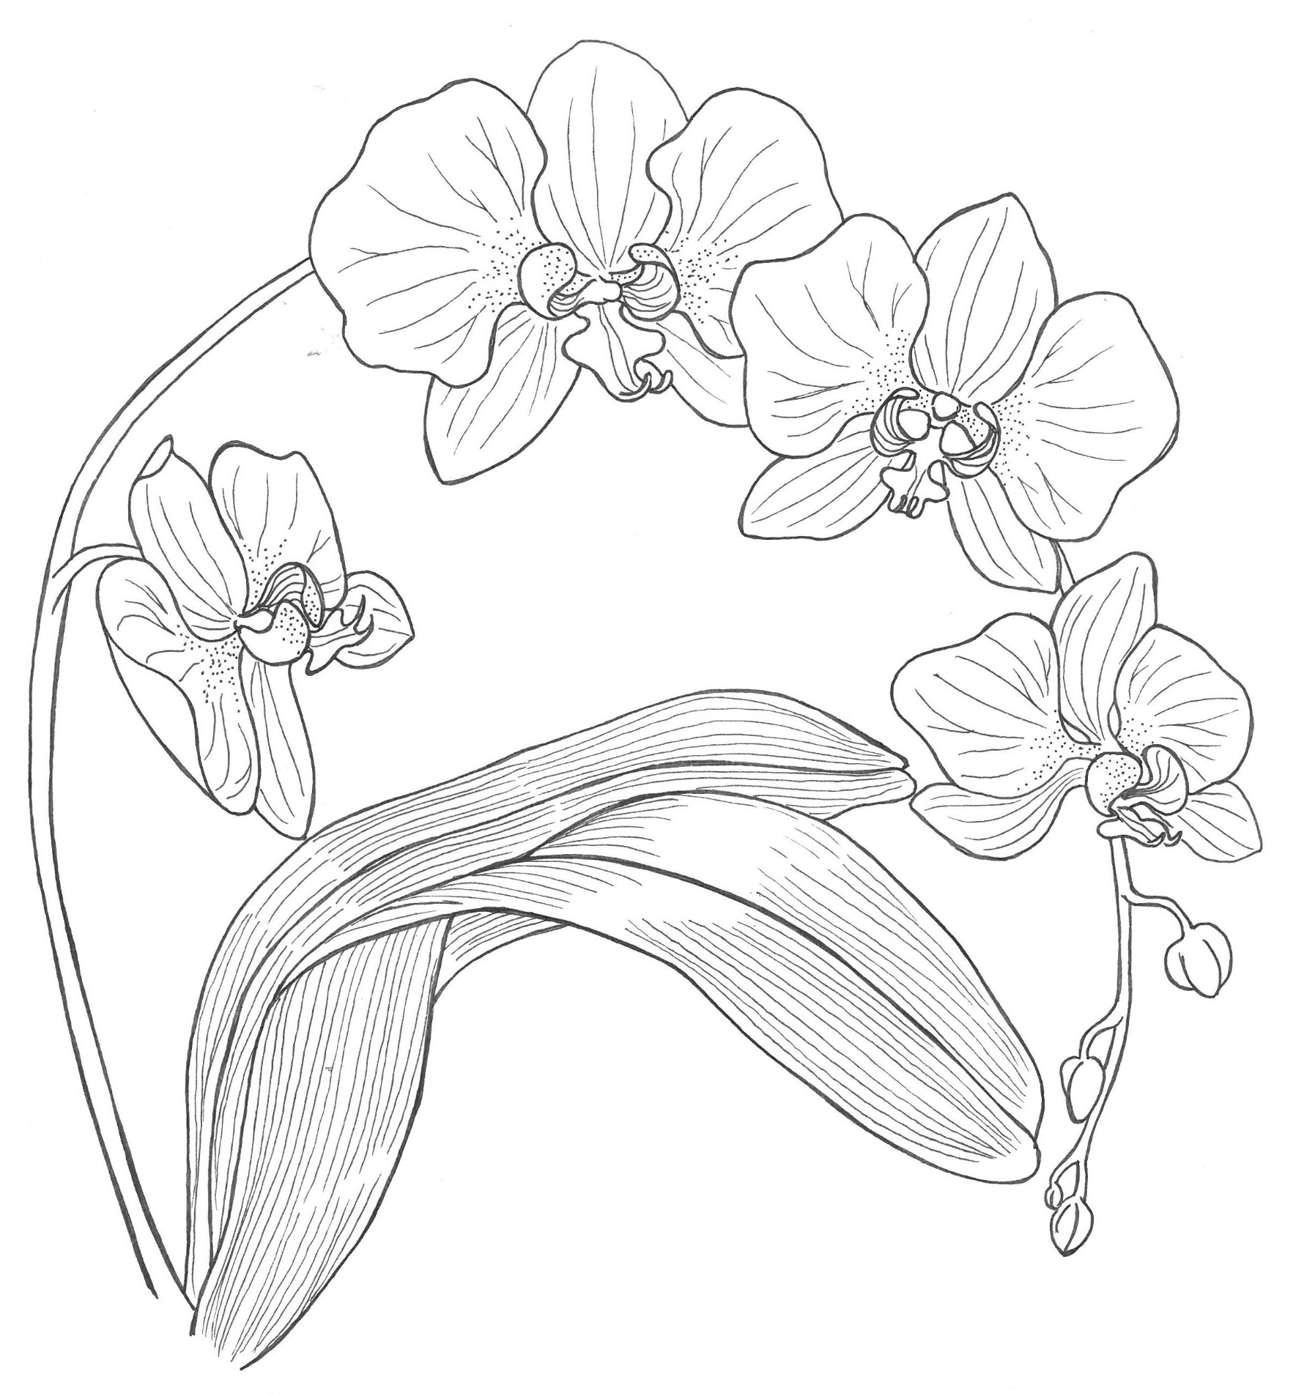
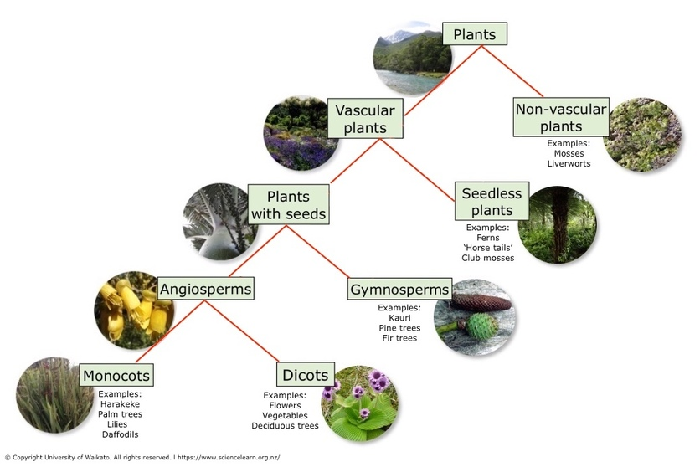
Notes:
Ahora hablemos de cómo aprender sobre la clasificación de una planta a partir de lo que observamos.
Este diagrama muestra la clasificación de las plantas y las principales características que se utilizan para categorizarlas.
Basándonos en la forma de estas plantas y en sus características visibles, podemos aprender a identificar la categoría de planta a la que pertenecen.
Orquídea phalaenopsis: Podemos decir que esta orquídea es una planta vascular porque las hojas, los tallos y las flores están erguidos. Esto indica que tiene un sistema vascular, el cual está formado por células y tejidos que transportan el agua a través de la planta. Las plantas no vasculares, como los musgos y las hepáticas, son simples, no crecen mucho y no florecen. Casi todas las plantas con flores producen semillas, por lo que podemos deducir que, como esta orquídea tiene flores, también produce semillas. Y como sabemos que esta orquídea es una planta con flores, sabemos que también es una angiosperma (todas las plantas con flores son angiospermas).
Vocabulario de plantas:
Plantas = todos los organismos vivos que pertenecen al reino Plantae.
Plantas no vasculares = plantas que tienen sistemas radiculares simples y no tienen sistema vascular (musgos y hepáticas).
Plantas vasculares = plantas que tienen un sistema radicular más complejo y cuentan con un sistema vascular (el sistema de células y tejidos que transportan el agua por toda la planta).
Plantas sin semillas = plantas que no producen semillas, sino que se reproducen mediante la dispersión de esporas (helechos, “colas de caballo” y musgos).
Plantas con semillas = se dividen en dos grupos: las gimnospermas —plantas que no producen flores y tienen semillas que no están protegidas por un ovario (fruto)— y las angiospermas —plantas que producen flores y frutos.
Diagram Image Credit: Plant image © Stephen Finn, 123RF Ltd; vascular plants image © Adkana, 123RF Ltd; kōwhai © Neville Gardner; kauri cones © Tony Foster, Bushmans Friend; harakeke © Jon Sullivan, Creative Commons 4.0.

Slide 15
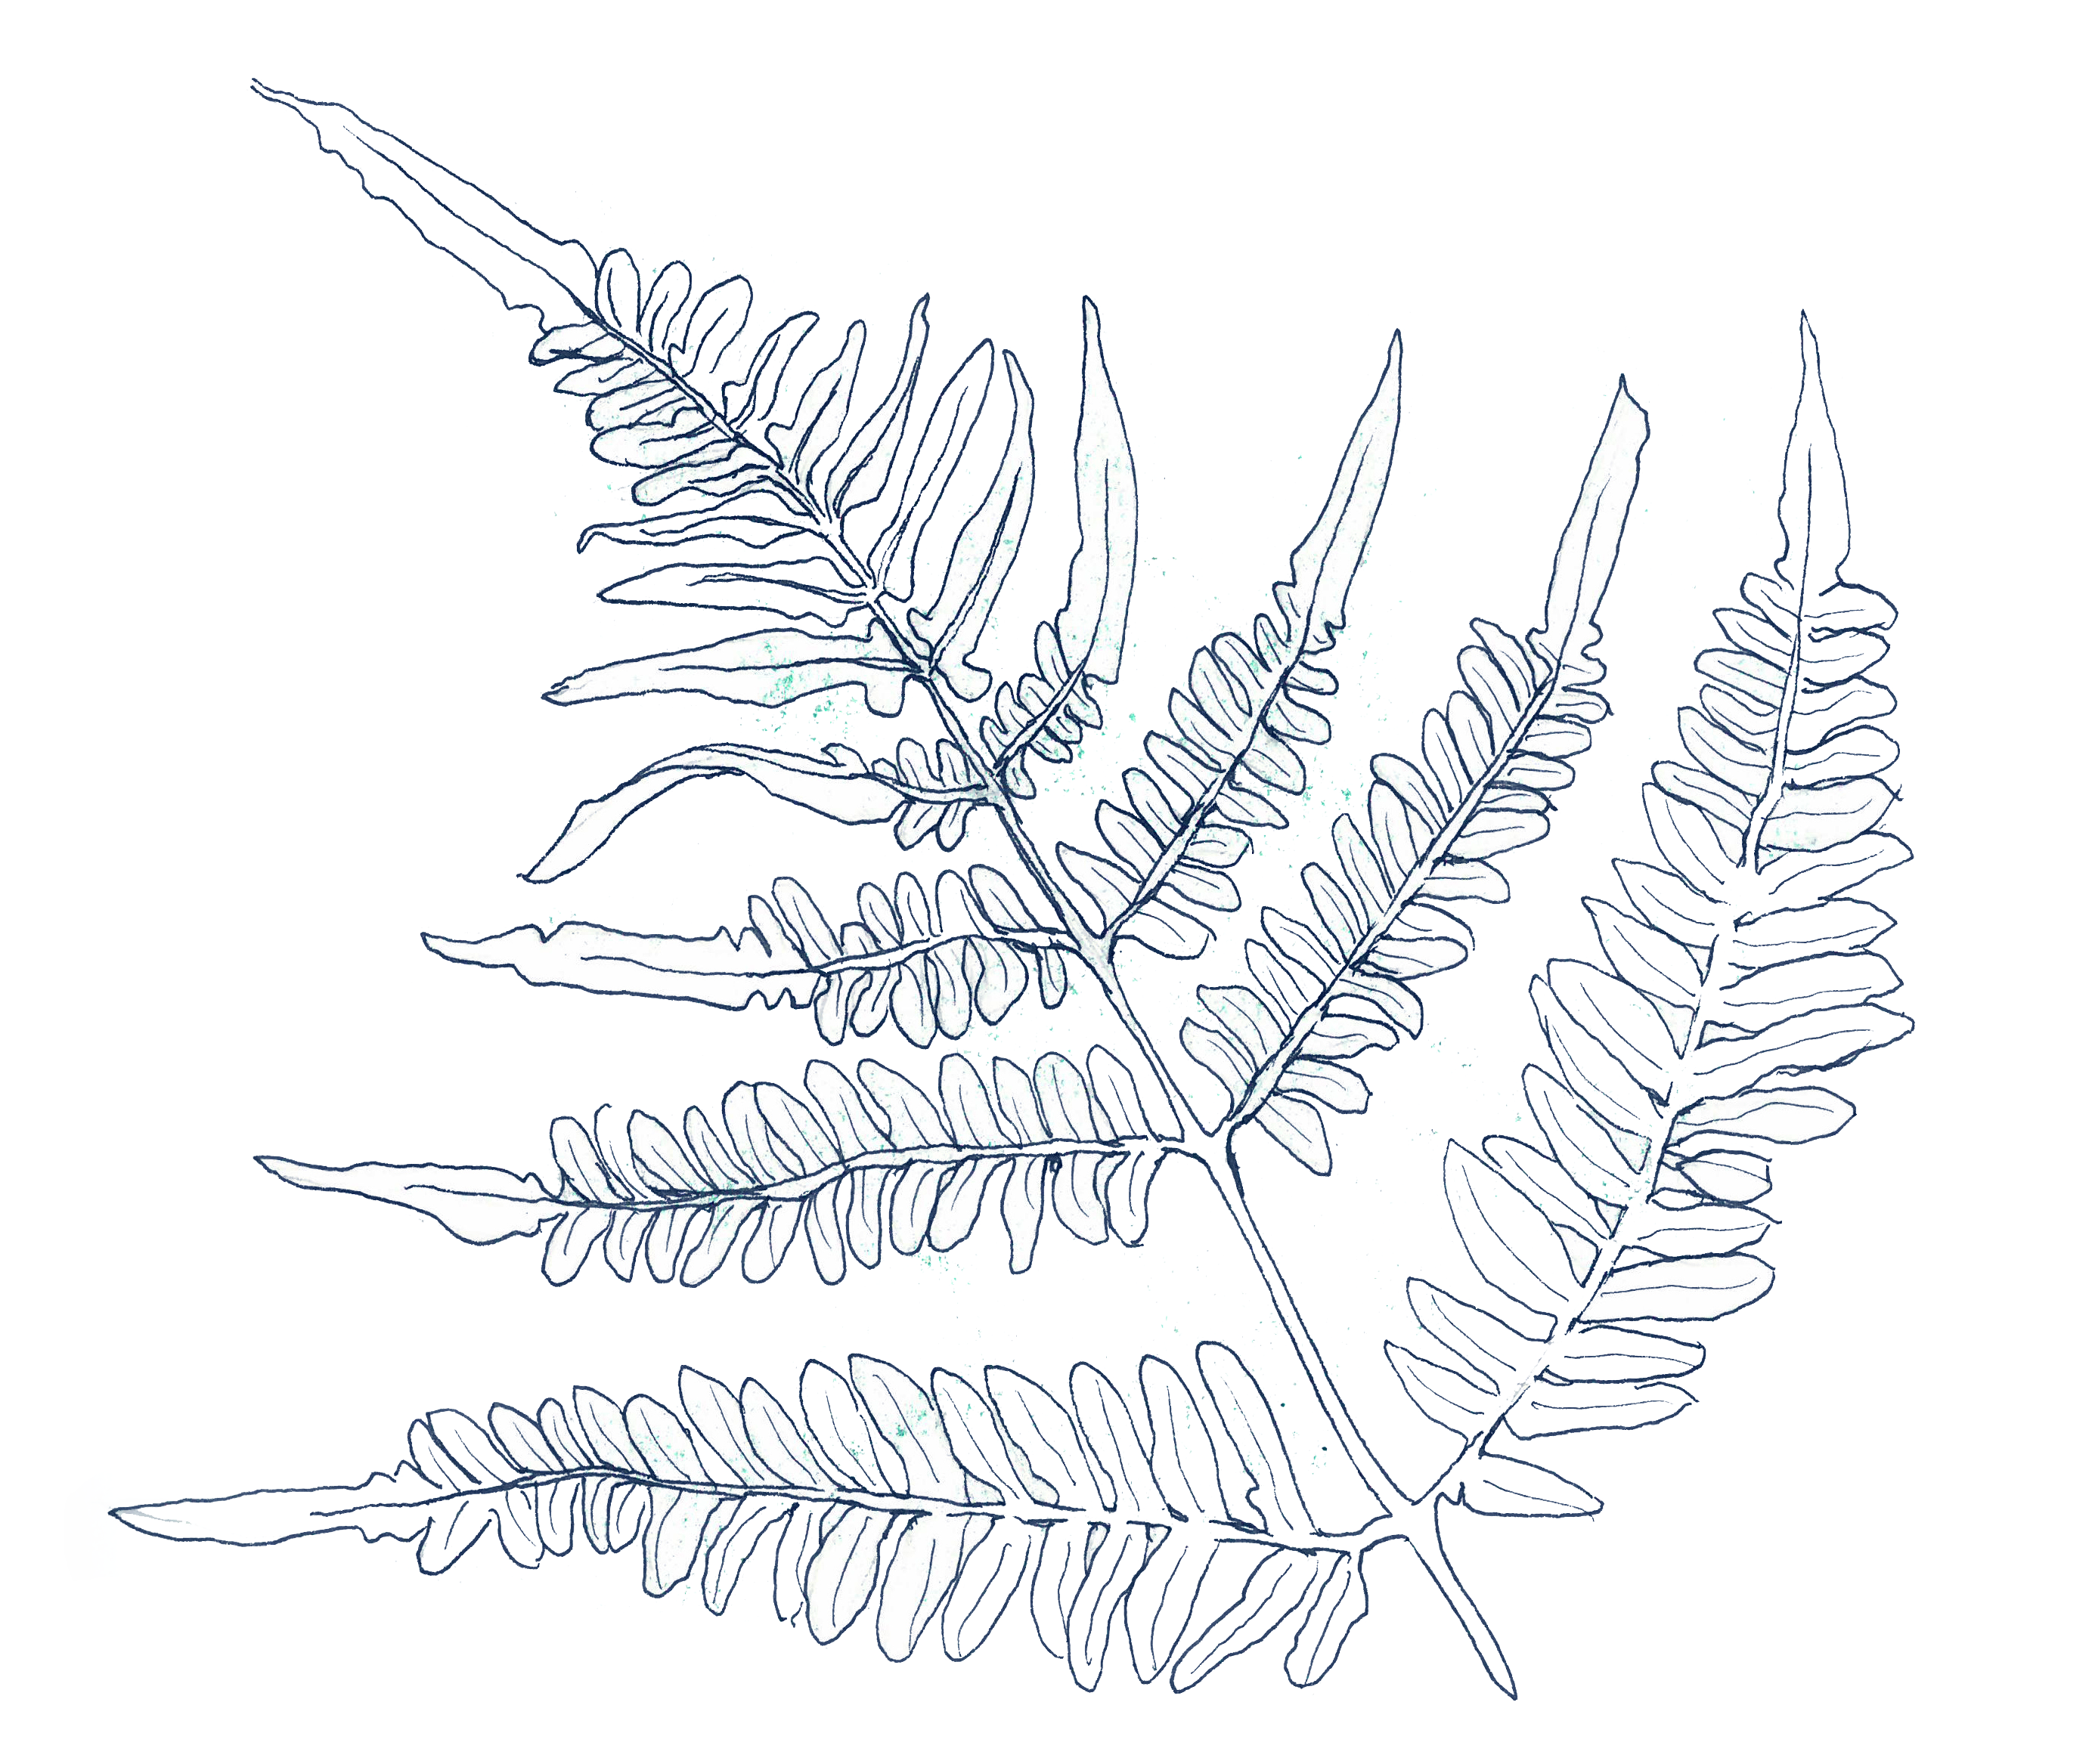
Notes:
Helecho águila: Levanta la mano si crees que este helecho es una planta no vascular. ¿Quién cree que se trata de una planta vascular? ¡Es vascular! Si alguna vez has visto un helecho, puede que hayas notado que tiene pequeños puntos marrones en el dorso de las hojas. Esos puntos marrones son colecciones de esporas diminutas. Las plantas como los helechos, las colas de caballo y los musgos son plantas sin semillas que se reproducen mediante esporas en lugar de semillas. Este tipo de plantas no producen flores.
Puedes utilizar tu capacidad de observación para diferenciar las especies de plantas e identificar las que te resulten familiares. También podrás descubrir plantas totalmente nuevas para ti y, quién sabe, ¡tal vez incluso nuevas para la ciencia!
Diagram Image Credit: Plant image © Stephen Finn, 123RF Ltd; vascular plants image © Adkana, 123RF Ltd; kōwhai © Neville Gardner; kauri cones © Tony Foster, Bushmans Friend; harakeke © Jon Sullivan, Creative Commons 4.0.

Slide 16
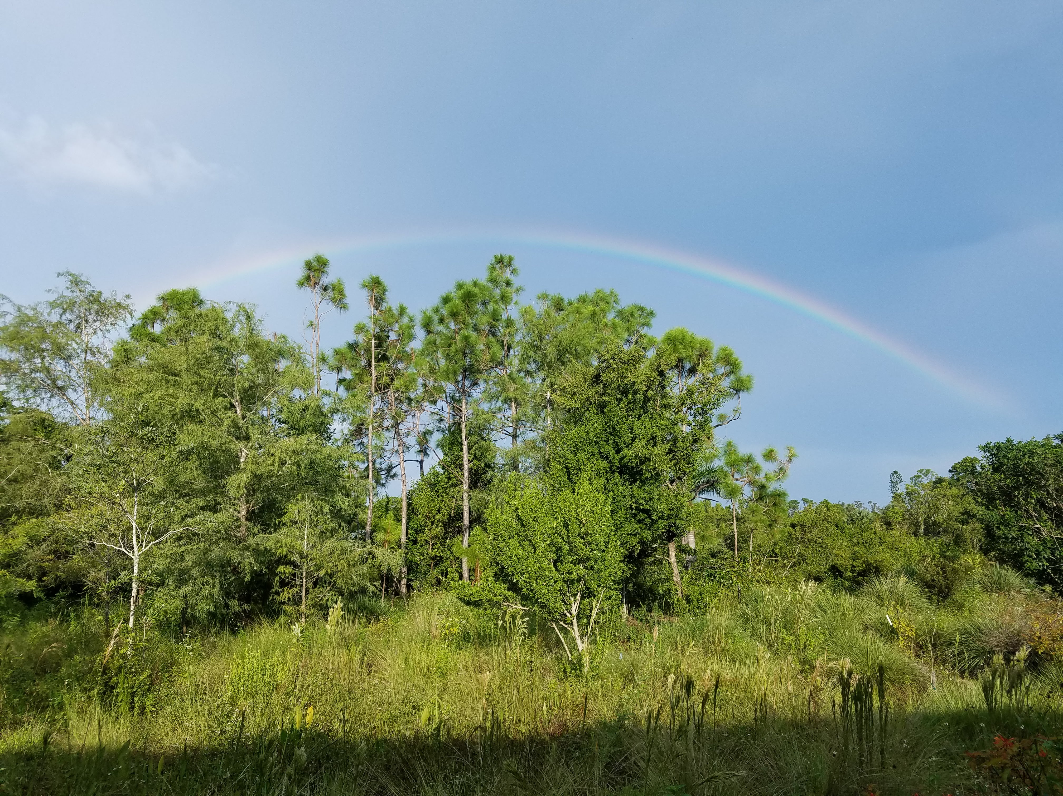
Notes:
Si aprendes a identificar las plantas según su forma, podrás apreciar las diversas especies de plantas que crecen a tu alrededor. Lo que a primera vista parecía ser un muro de verde homogéneo puede convertirse en un asombroso despliegue de diversidad con tan solo mirarlo de cerca.
En resumen, comprender mejor la naturaleza nos lleva a apreciarla más.
Image credit: Adrienne Lewis

Slide 17

Tarea
Crea la primera página “oficial” de tu diario de la naturaleza a partir de esta consigna:
Si tuvieras tres centímetros de altura, ¿a qué lugar de la naturaleza irías y qué verías?
Publica una foto de la página de tu bitácora en Google Classroom y escribe algunas oraciones sobre tu experiencia.
Notes:
De Tarea:
Crea la primera página “oficial” de tu bitácora a partir de la siguiente consigna:
Si tuvieras tres centímetros de altura, ¿a qué lugar de la naturaleza irías y qué verías?
Escribe sobre qué observarías y cómo te sentirías al ser una persona diminuta
Dibuja una escena desde la perspectiva de una persona que mide apenas tres centímetros

Slide 18
Resumen de la clase:
Actividad de precalentamiento
Observar el mundo que te rodea
Uso de líneas y formas
Descomponer la imagen
Diferentes formas = diferentes plantas
Actividad de tarea

